Slide 1

Машинное обучение
Занятие 2. Словарь и линейная регрессия
ФАЛТ МФТИ · осенний семестр 2026/27 · Патрацкий Максим
Notes:
План: сначала договориться о словах, потом подробно разобрать одну модель. Линейная регрессия выбрана не за простоту: на ней видны почти все идеи, которые дальше повторятся в любой модели, включая нейронные сети.

Slide 2
01
Словарь
сто терминов на одном датасете
Notes:
Термины будут звучать весь год. Чтобы они не превратились в набор иностранных слов, каждый привязан к вину, которое все уже видели на первом занятии.

Slide 3
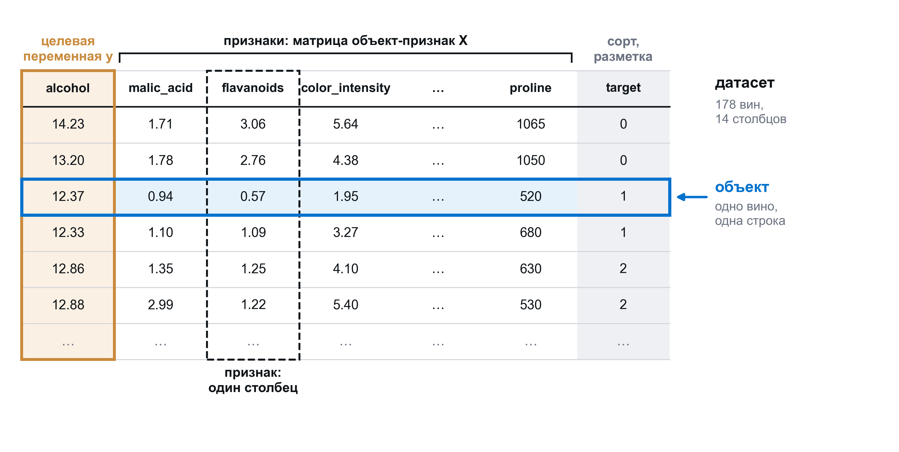
Тот же датасет, новые слова
Занятие 2 · Линейная регрессия
2
Notes:
Тот же датасет: 178 вин, тринадцать результатов анализа и сорт. Датасет — вся таблица. Объект — одна строка, одно вино. Признак — один столбец, одно измеримое свойство. Целевая переменная — то, что предсказываем, в формулах y. Все признаки вместе образуют матрицу объект-признак X. На первом занятии целевой переменной был сорт, и его когда-то определили люди: это разметка. Сегодня сорт не используется вовсе, а крепость переходит из признаков в ответы, признаков остается двенадцать. Деление то же: 124 вина на обучение, 54 на тест.

Slide 4
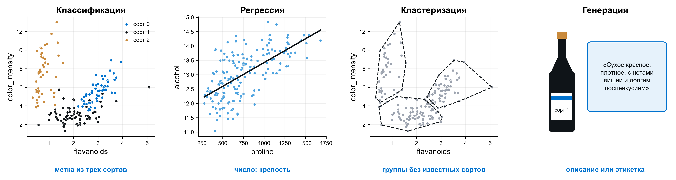
Одни данные, разные задачи
Занятие 2 · Линейная регрессия
3
Notes:
Постановку задачи определяет то, что нужно получить, а не сами данные. Классификация: предсказать метку из конечного набора, сорт. Регрессия: предсказать число, крепость. Кластеризация: забыть про сорта и разбить вина на группы по составу, а потом проверить, совпали ли группы с настоящими сортами. Генерация: по анализу написать описание вина или нарисовать бутылку с этикеткой. Первые две задачи — обучение с учителем, третья — без учителя. Еще одна постановка, которой нет на картинке, — снижение размерности: сжать тринадцать признаков до двух, чтобы нарисовать все вина на плоскости.

Slide 5
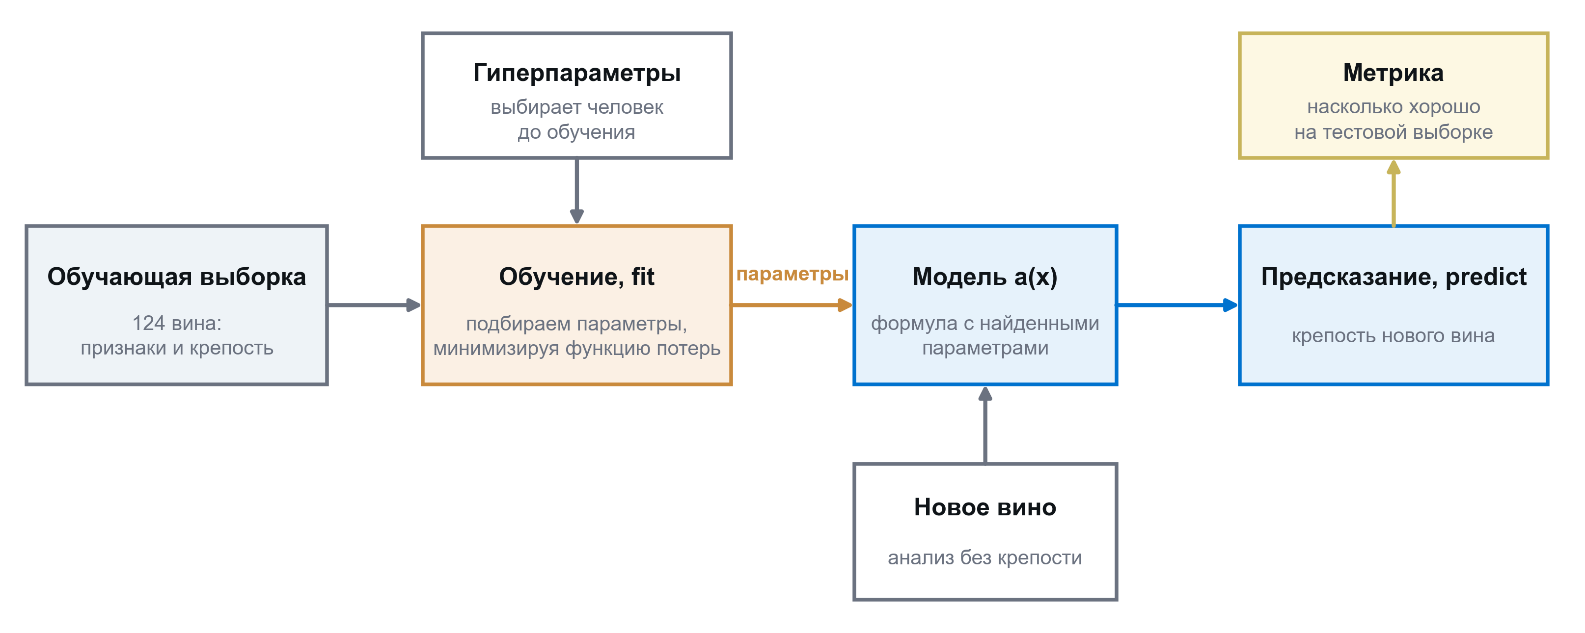
Модель и обучение
Занятие 2 · Линейная регрессия
4
Notes:
Модель — функция a(x): подали анализ вина, получили крепость. Параметры — числа внутри нее, их подбирает обучение; у линейной регрессии крепости их тринадцать. Гиперпараметры выбирает человек до обучения: число соседей в kNN или сила регуляризации, до которой дойдем сегодня. fit подбирает параметры, predict применяет модель к новым винам. Функцию потерь минимизирует алгоритм, по метрике модель оцениваем мы. Иногда они совпадают, но роли у них разные: потери должно быть удобно оптимизировать, метрика должна отражать то, что важно в задаче. Baseline — простейшее решение для сравнения: для крепости это всегда отвечать средним.

Slide 6
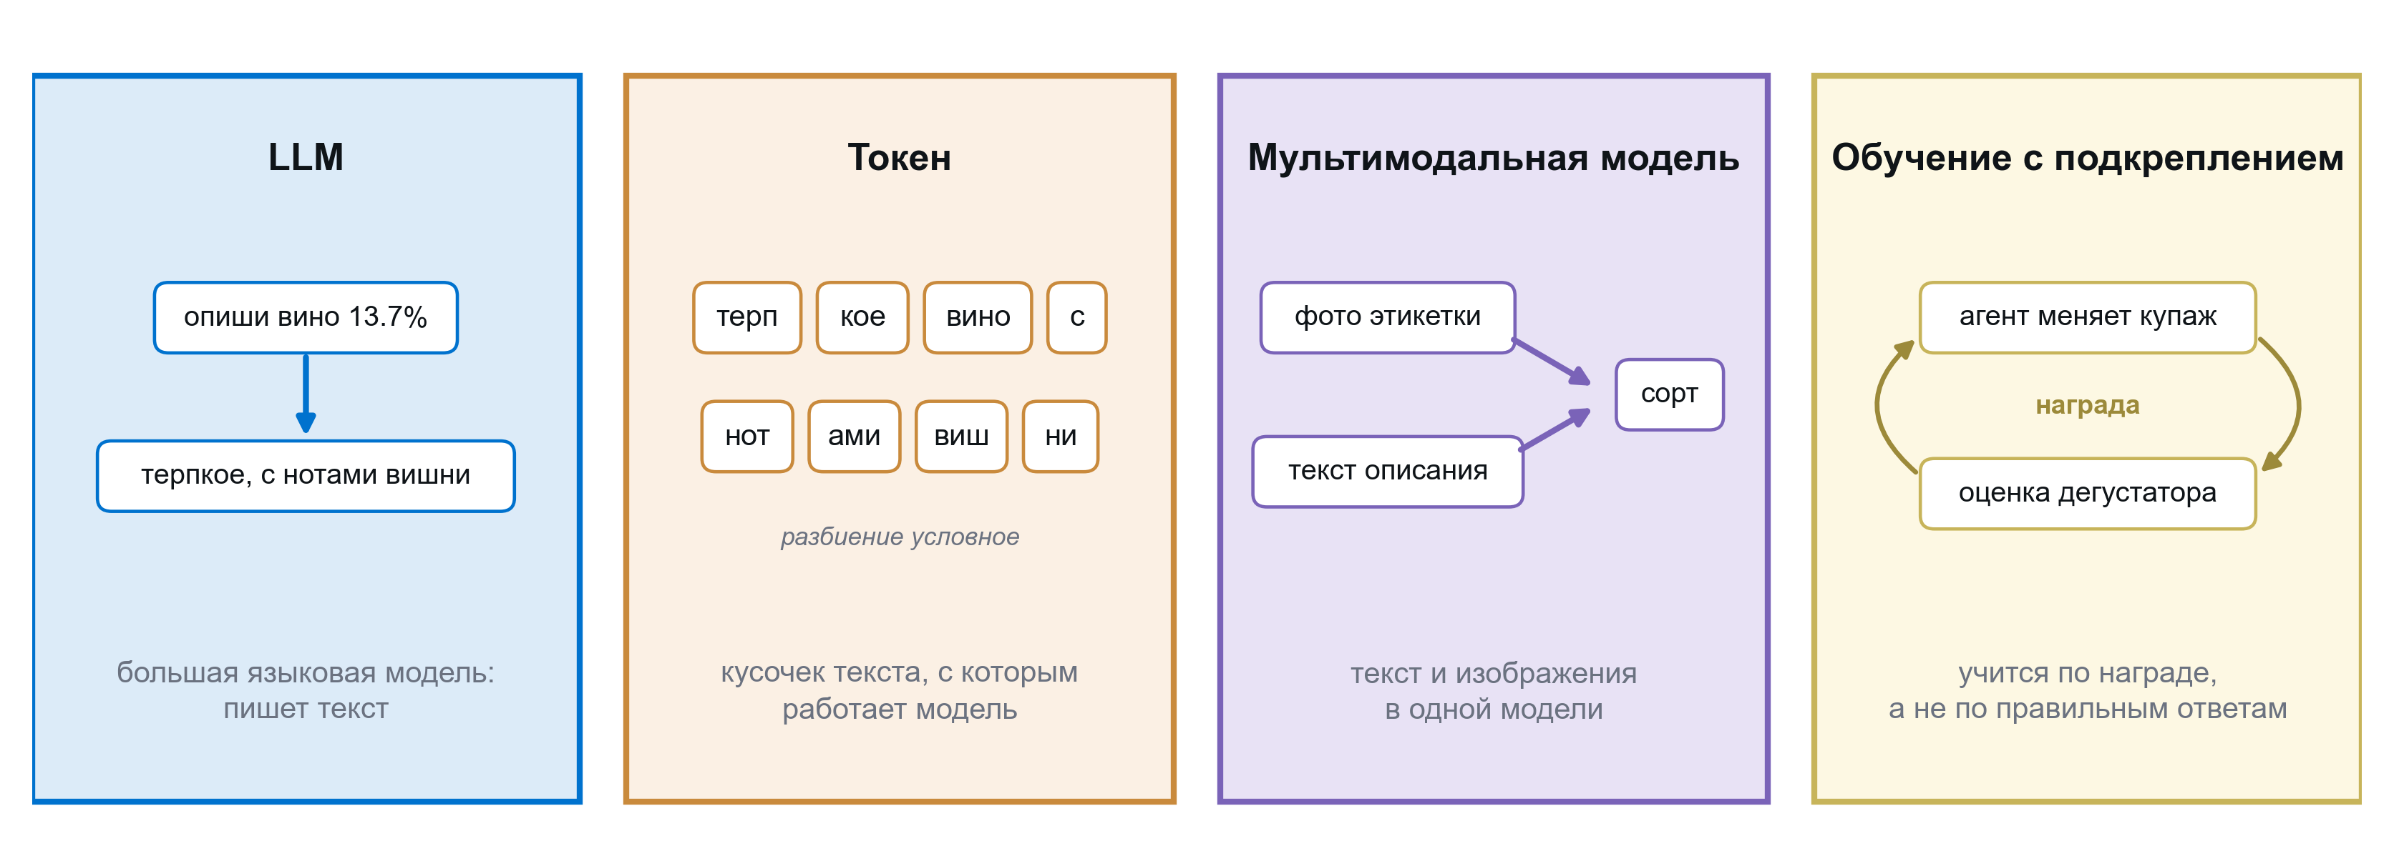
Слова, которые слышно каждый день
Занятие 2 · Линейная регрессия
5
Notes:
LLM — трансформер, обученный предсказывать следующий кусочек текста; по анализу вина он напишет дегустационную заметку. Токен — такой кусочек, слово или часть слова. Мультимодальная модель определяет сорт сразу по фото этикетки и тексту описания. Обучение с подкреплением: агент меняет пропорции купажа, дегустатор ставит оценку, агент учится по оценкам. На этом же построен RLHF, когда модель, пишущую описания, дообучают на выборе сомелье между двумя заметками. Подробно все это будет во втором семестре. Все сто терминов с примерами на вине лежат в репозитории, в terminology/glossary.md.

Slide 7
02
Линейная регрессия
постановка, как найти веса и что они значат
Notes:
Дальше одна модель, но подробно. Сначала что решаем и как мерить, потом как найти веса двумя способами, потом что получилось. Вопрос «почему именно так» оставляем на конец занятия.

Slide 8
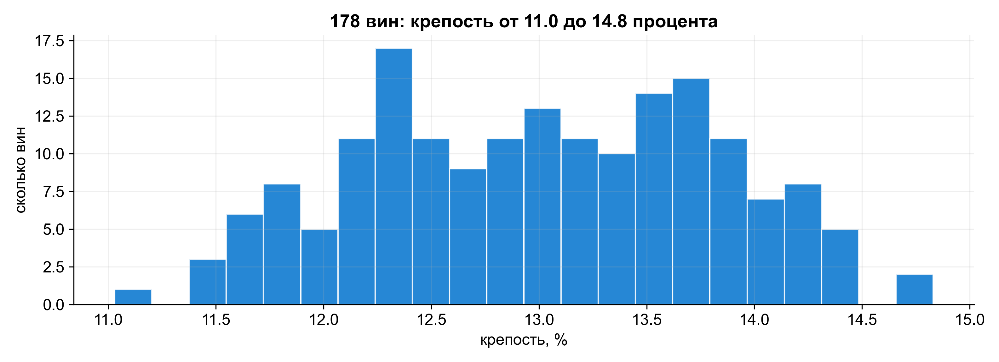
Задача: крепость по анализу
Занятие 2 · Линейная регрессия
6
Notes:
Объект — вино, признаки — двенадцать результатов анализа, ответ — крепость. Ответ число, а не метка, значит это регрессия. Крепость меняется от 11 до 15 процентов, среднее около 13. В классификации мы считали долю верных ответов. Здесь ответ почти никогда не совпадет с правильным до последнего знака, поэтому нужна другая мера качества.

Slide 9
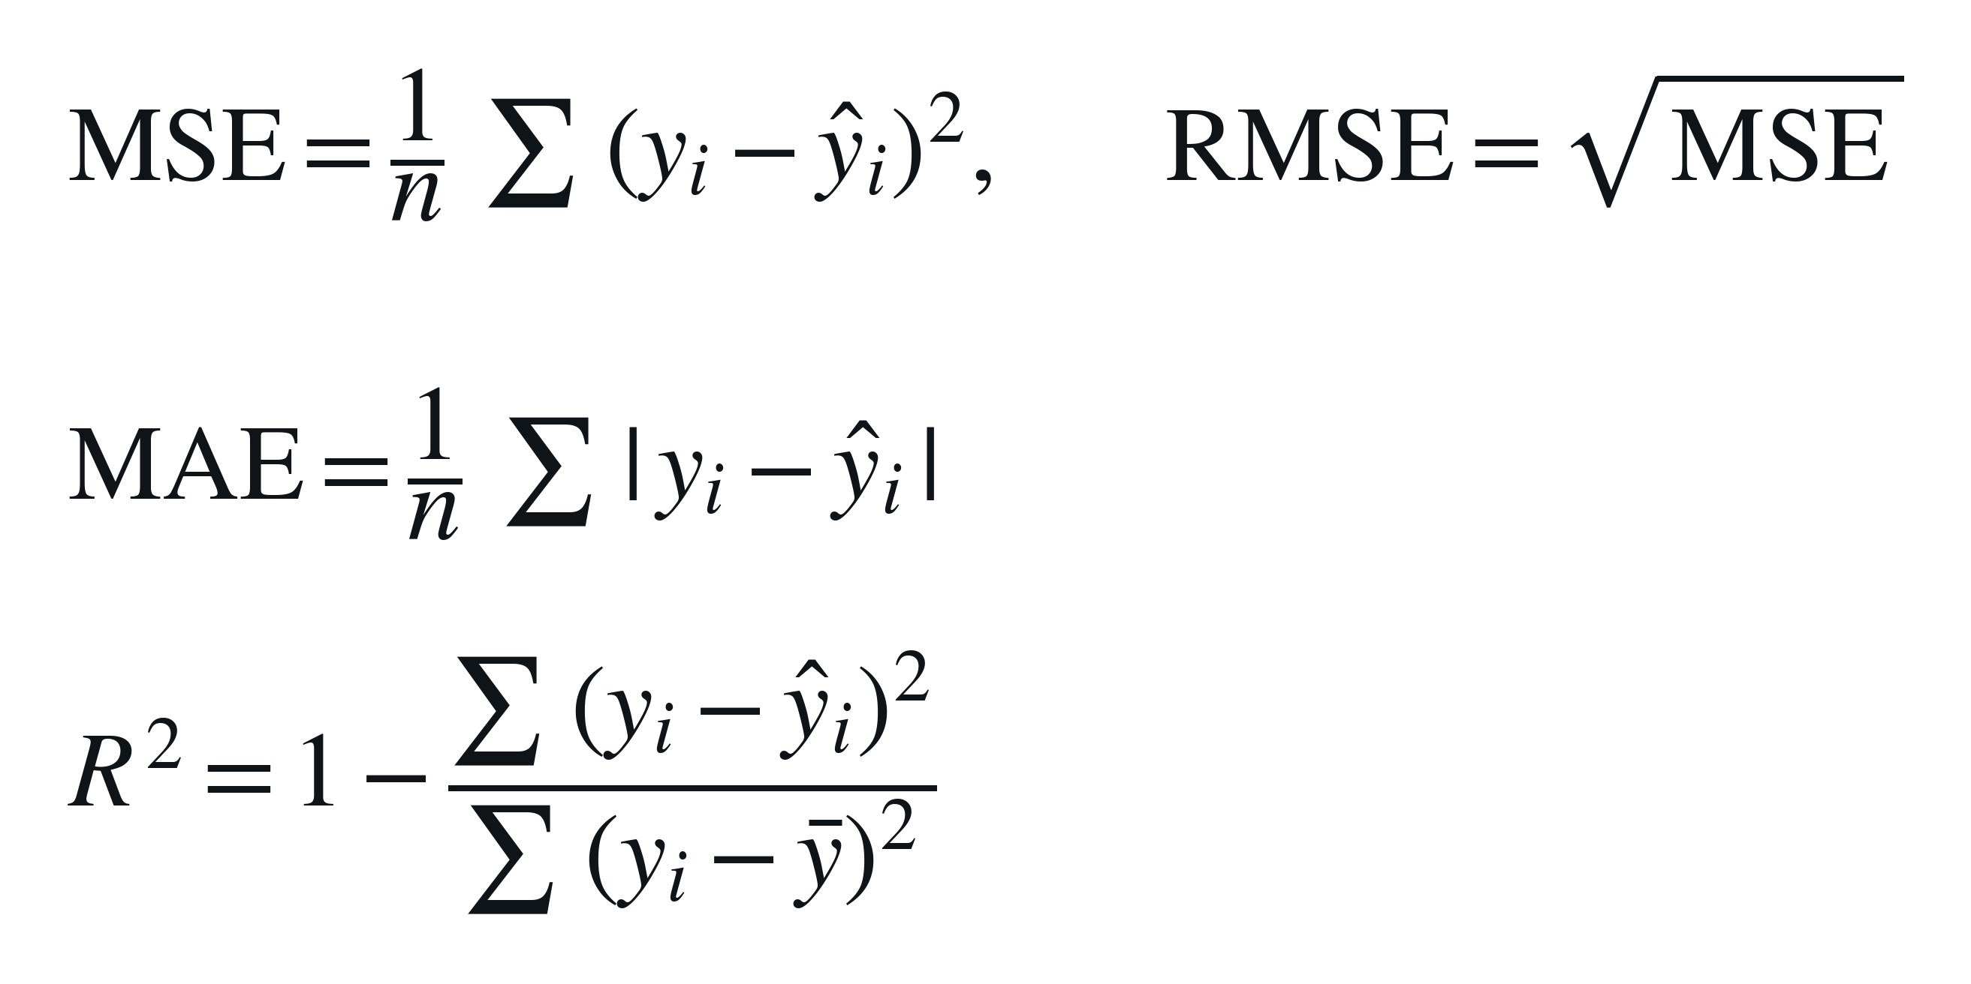
Метрики регрессии
Занятие 2 · Линейная регрессия
7
Notes:
MSE — средний квадрат ошибки. Измеряется в квадратных процентах, толковать его неудобно, поэтому смотрят RMSE: корень из MSE, в единицах целевой переменной. MAE — средний модуль ошибки, спокойнее относится к редким большим ошибкам. R² сравнивает модель со средним: в знаменателе ошибка модели, которая всегда отвечает средним, поэтому у такой модели R² ноль, у идеальной единица, а у модели хуже среднего он отрицательный. R² не зависит от единиц измерения, но ничего не говорит о том, на сколько процентов модель ошибается.

Slide 10
BASELINE
0.743
RMSE модели, которая всегда отвечает средней крепостью 12.96
Все, что не обыгрывает это число, бесполезно
Занятие 2 · Линейная регрессия
8
Notes:
Модель, не смотрящая на анализ вообще, ошибается в среднем примерно на три четверти процента. R² у нее чуть меньше нуля: среднее посчитано по обучающей выборке, а проверяем на тестовой, где среднее немного другое.

Slide 11
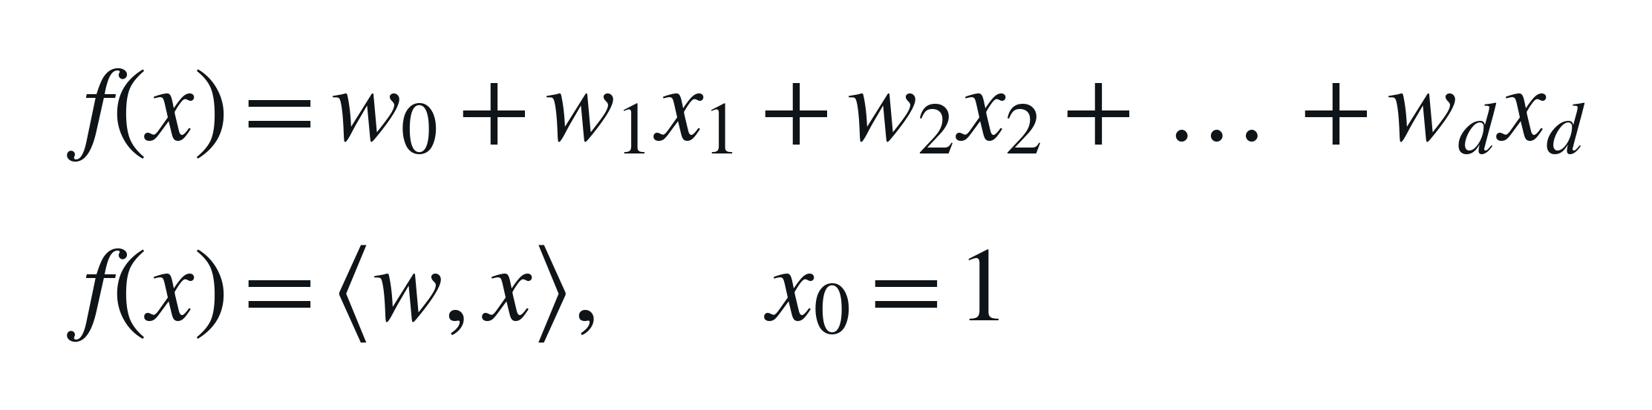
Линейная модель
Занятие 2 · Линейная регрессия
9
Notes:
Линейную модель обозначаем f(x). Каждый признак входит со своим весом, w₀ — свободный член: крепость, когда все признаки равны нулю. Если добавить признак x₀, всегда равный единице, модель становится скалярным произведением. Почему линейная. Она простая, быстро обучается, ее веса можно читать. И она основа всего остального: слой нейронной сети — это та же линейная модель, после которой стоит нелинейность. Для крепости вина весов тринадцать. Обучение — это подбор этих тринадцати чисел.

Slide 12
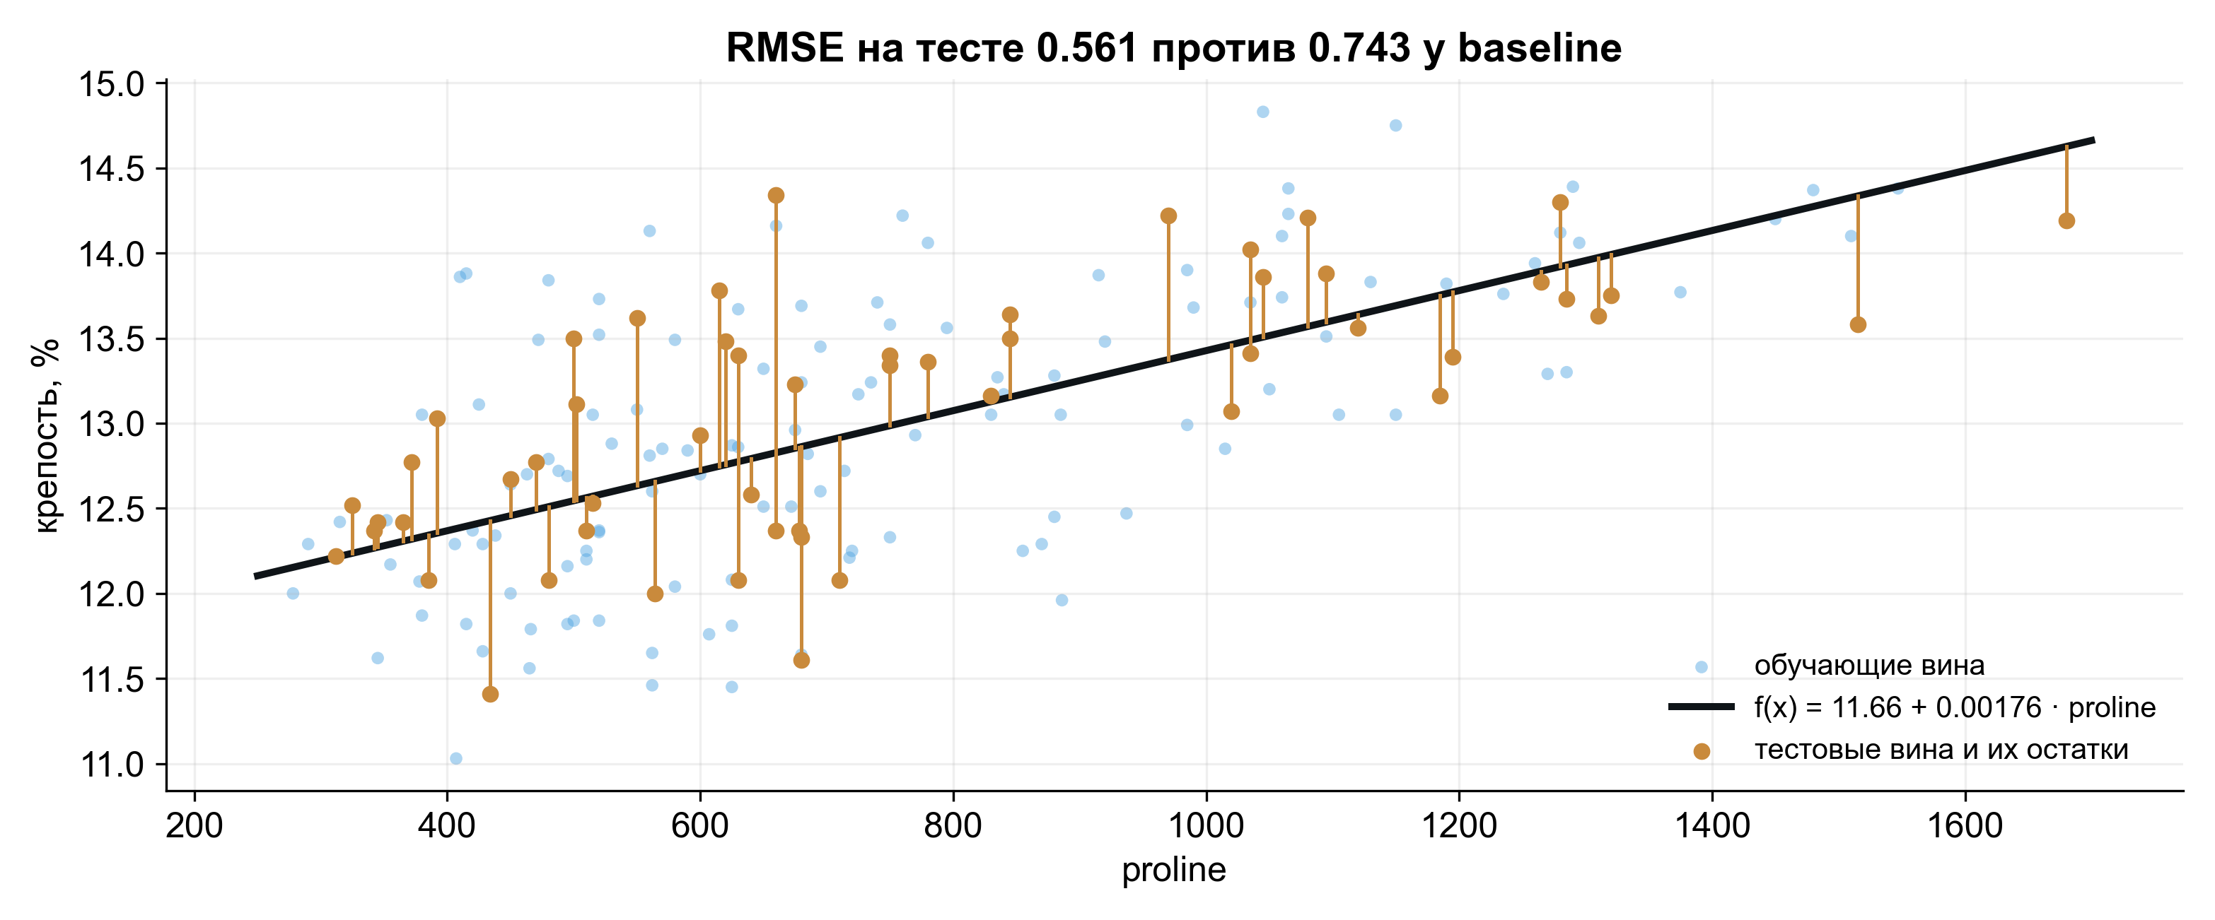
Один признак: пролин
Занятие 2 · Линейная регрессия
10
Notes:
Остаток — вертикальный отрезок от точки до прямой. Прямых можно провести сколько угодно. Чтобы выбрать одну, нужна мера того, насколько прямая плоха. Берем сумму квадратов остатков, то есть MSE на обучающей выборке: это функция потерь. Одна прямая уже дает RMSE 0.561 против 0.743 у среднего. Вопрос в зал, который оставляем открытым: почему квадратов, а не модулей или четвертых степеней? Ответ не «так удобнее считать», у квадрата есть причина, и она в последнем разделе.

Slide 13
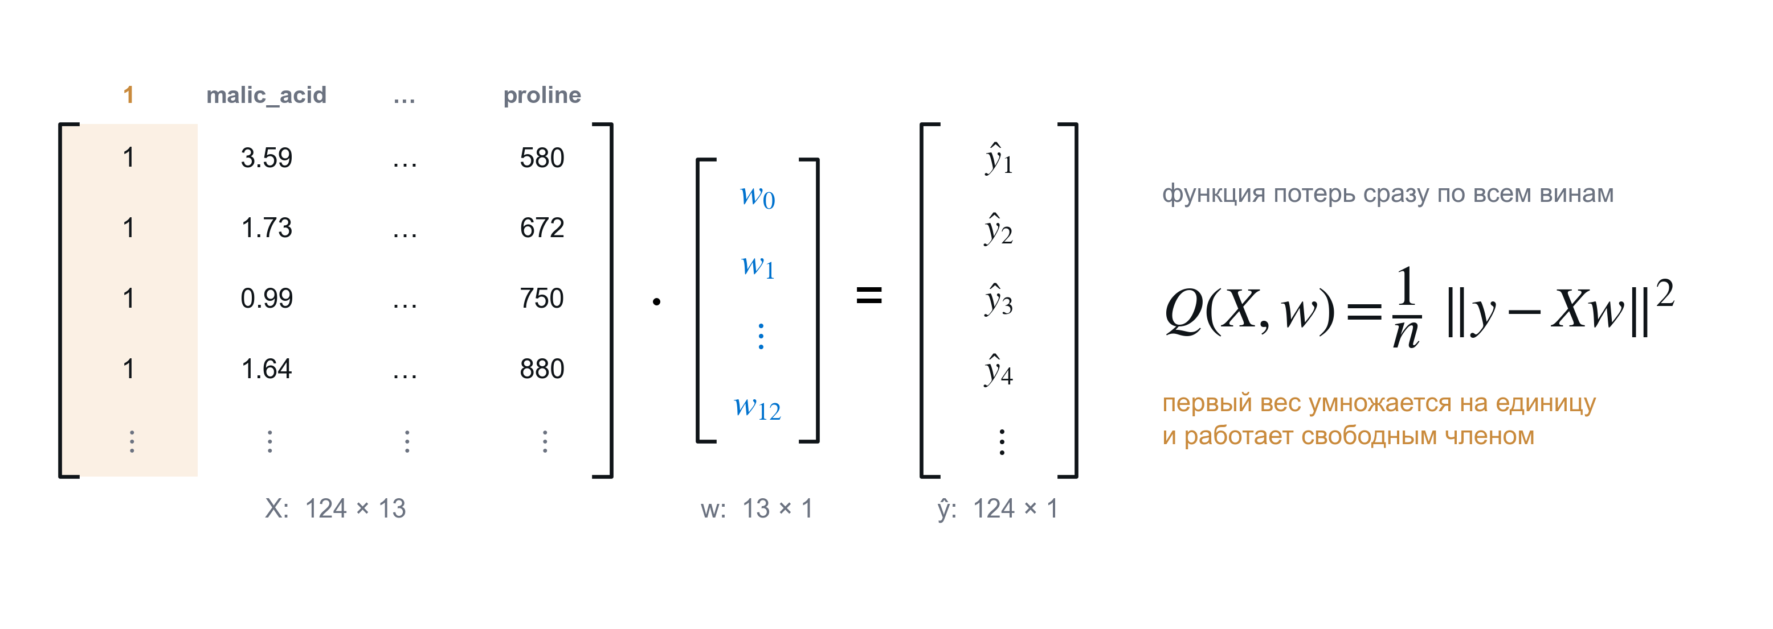
Все признаки сразу
Занятие 2 · Линейная регрессия
11
Notes:
Переходим от одного признака к двенадцати. Добавляем столбец единиц, чтобы свободный член стал обычным весом. Строка X, умноженная на w, дает предсказание для одного вина, а все предсказания — одно матричное умножение. Сумма квадратов остатков по всей выборке — квадрат нормы вектора y − Xw. Функцию потерь записываем Q(X, w): она зависит и от данных, и от весов. При обучении данные зафиксированы, меняются только веса.

Slide 14
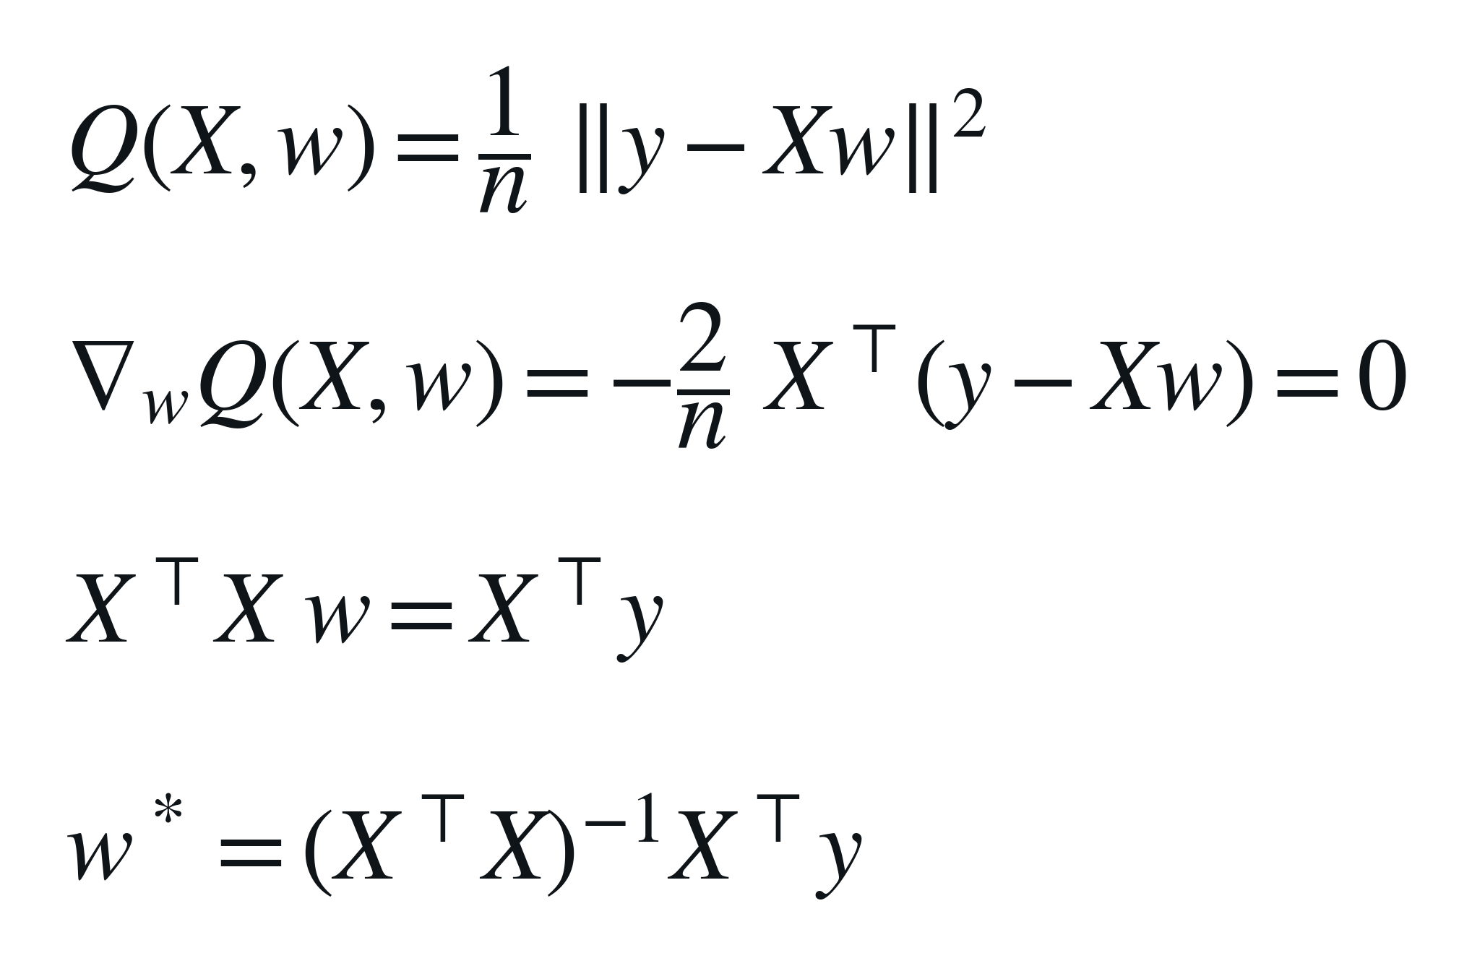
СПОСОБ ПЕРВЫЙ
Нормальное уравнение
Занятие 2 · Линейная регрессия
12
Notes:
Множитель 1/n на положение минимума не влияет и в уравнении сокращается. В минимуме градиент по весам равен нулю, и получается система линейных уравнений на веса. Функция потерь — выпуклая парабола от весов, поэтому эта точка и есть глобальный минимум. Решение единственно, если столбцы X линейно независимы. Обратную матрицу в коде явно не считают: решают систему через np.linalg.solve, это быстрее и точнее. Условие про линейную независимость запомнить: во второй половине занятия оно почти нарушится.

Slide 15
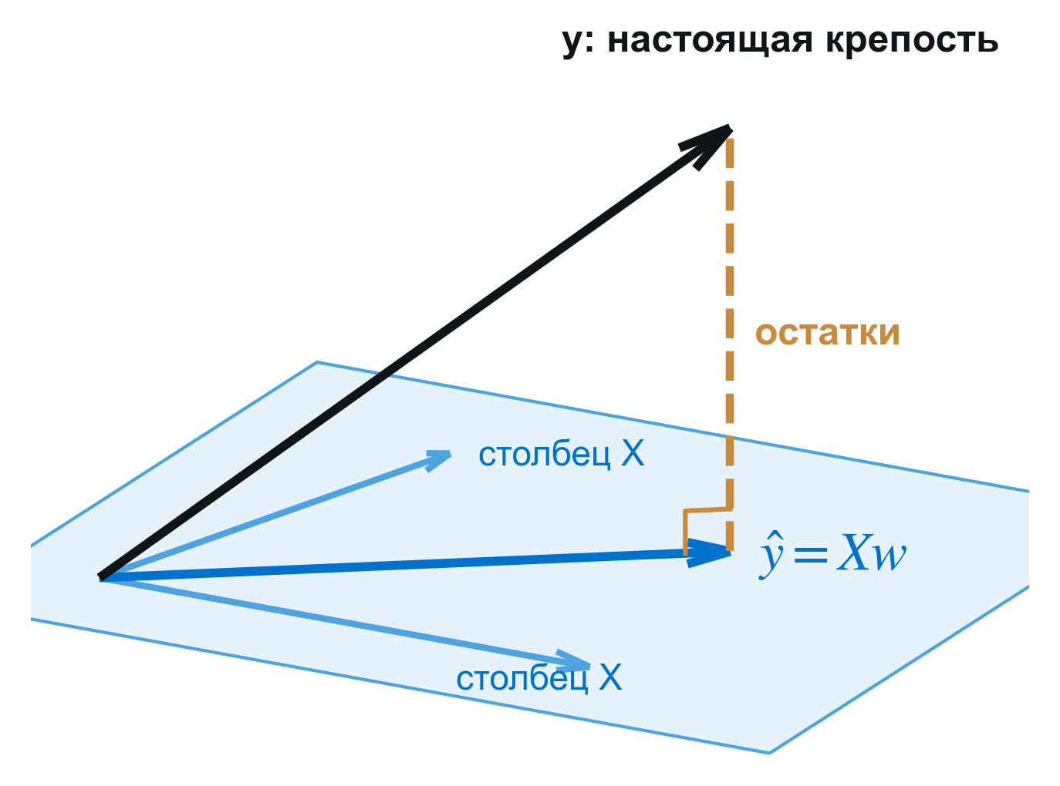
Геометрия: проекция
Занятие 2 · Линейная регрессия
13
Notes:
Каждый столбец X и вектор y — векторы длины 124, по одной координате на вино. Любое предсказание Xw — комбинация столбцов, то есть точка в плоскости, натянутой на них. Минимизировать длину y − Xw значит найти ближайшую к y точку плоскости, а ближайшая точка — ортогональная проекция: остаток перпендикулярен всем столбцам. Записываем перпендикулярность как X транспонированное на (y − Xw) равно нулю и получаем нормальное уравнение без всякого дифференцирования. В семинаре это проверяется численно.

Slide 16
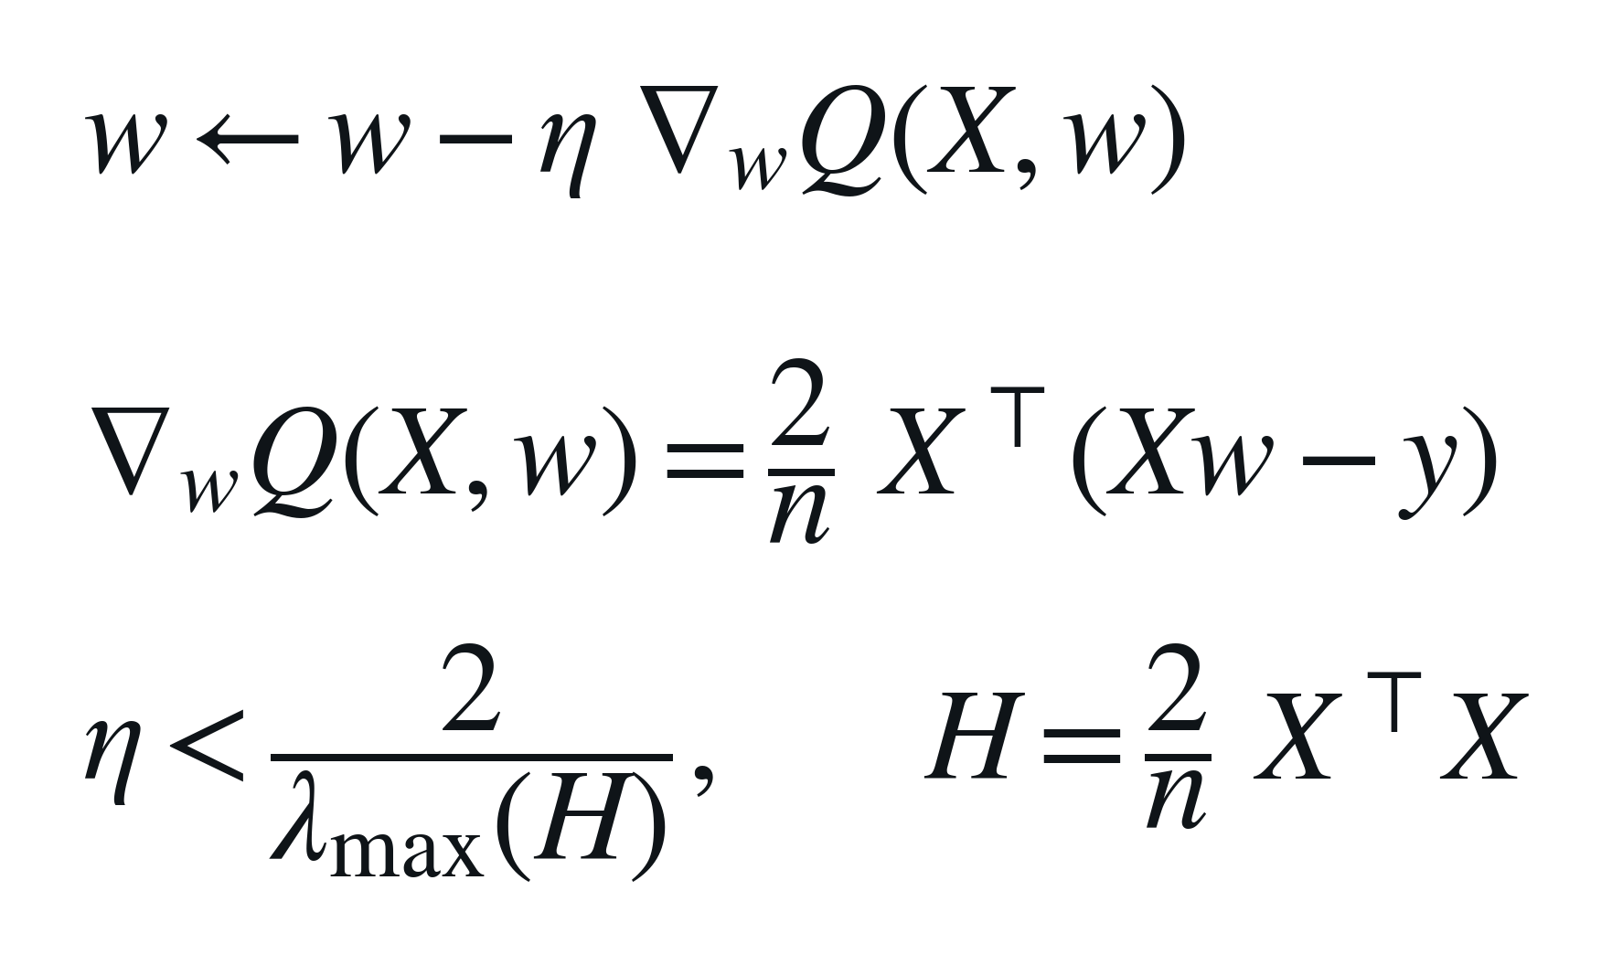
СПОСОБ ВТОРОЙ
Градиентный спуск
Занятие 2 · Линейная регрессия
14
Notes:
Зачем, если есть формула. Формула требует решить систему d × d, это порядка d³ операций: для двенадцати признаков мгновенно, для миллиона невозможно. А для большинства моделей дальше формулы нет вовсе, начиная с логистической регрессии на следующем занятии. Спуск идет шагами против градиента, η — шаг обучения. Третья строка — условие на шаг, откуда оно берется, на следующих двух слайдах. Если за шаг считать градиент не по всем объектам, а по случайной части, получится стохастический градиентный спуск, в sklearn SGDRegressor.

Slide 17
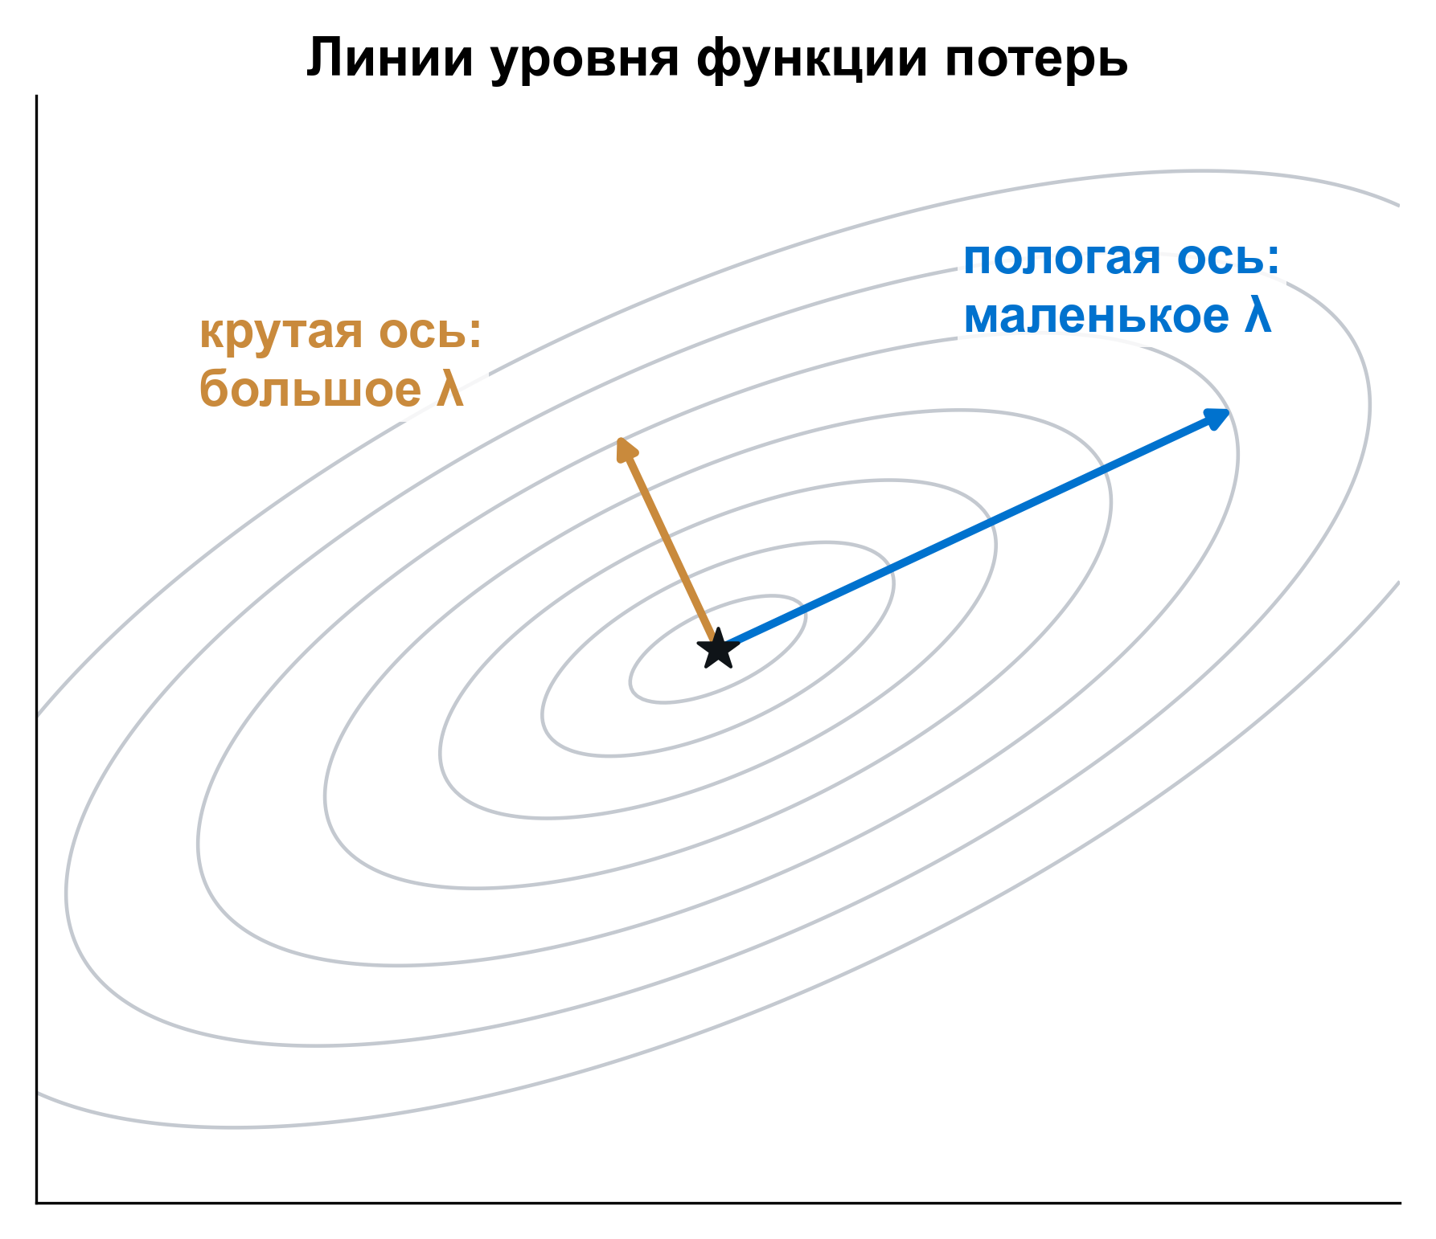
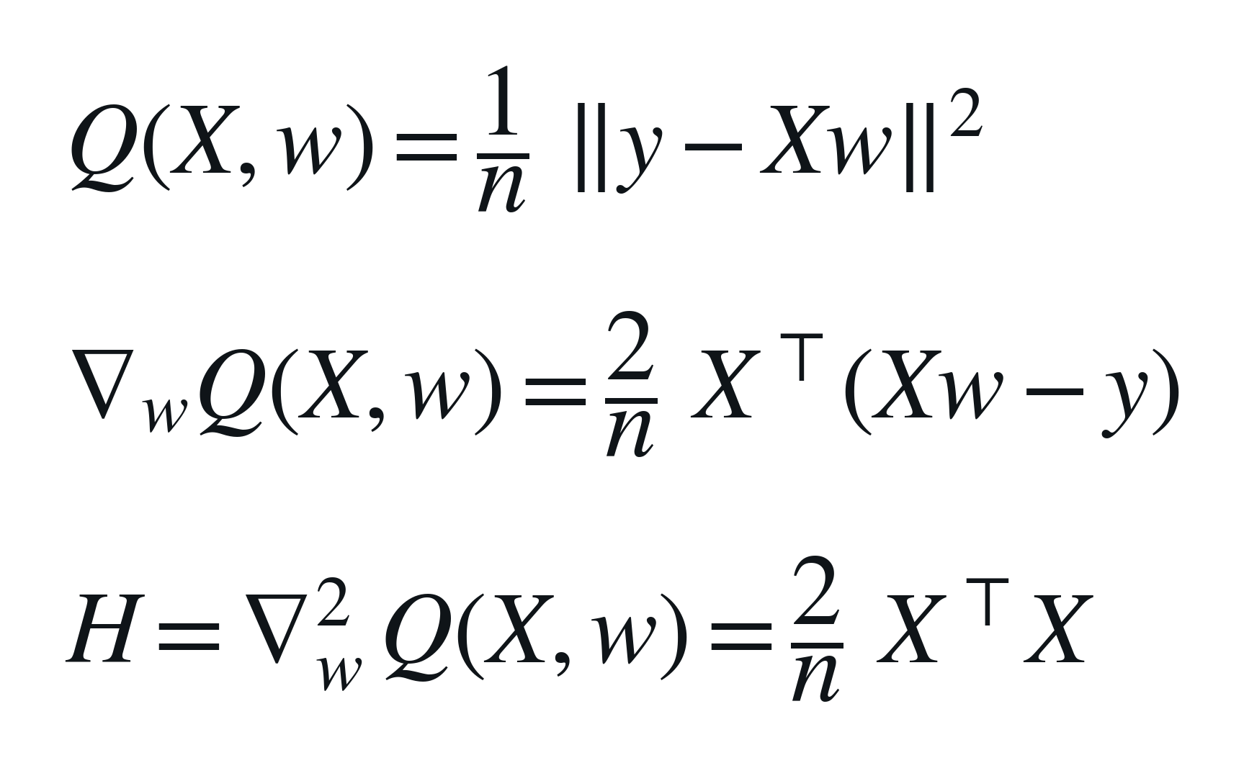
УСЛОВИЕ НА ШАГ
Откуда берется H
Первая производная функции потерь — градиент, вторая — матрица H
Функция потерь квадратичная, поэтому H от весов не зависит: это форма чаши
Собственные векторы H — главные оси чаши, собственные числа λ — крутизна вдоль них
Занятие 2 · Линейная регрессия
15
Notes:
Берем функцию потерь в виде MSE. Первая производная по весам — градиент, он был на прошлом слайде. Вторая производная — матрица H, ее называют гессианом. Градиент линеен по весам, поэтому H от весов не зависит: функция потерь — квадратичная чаша одной и той же формы. Слева линии уровня такой чаши. Собственные векторы H — главные оси эллипсов, собственные числа — насколько круто чаша поднимается вдоль каждой оси. Вдоль крутой оси потери растут быстро, вдоль пологой медленно.

Slide 18
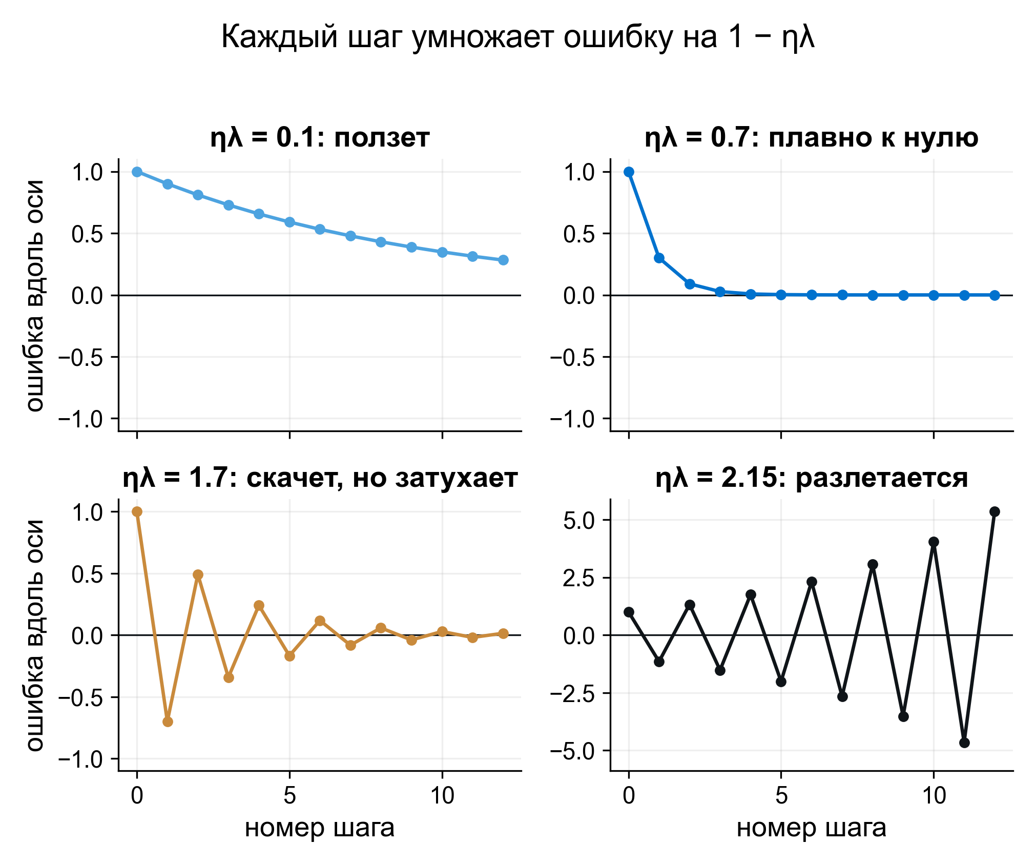
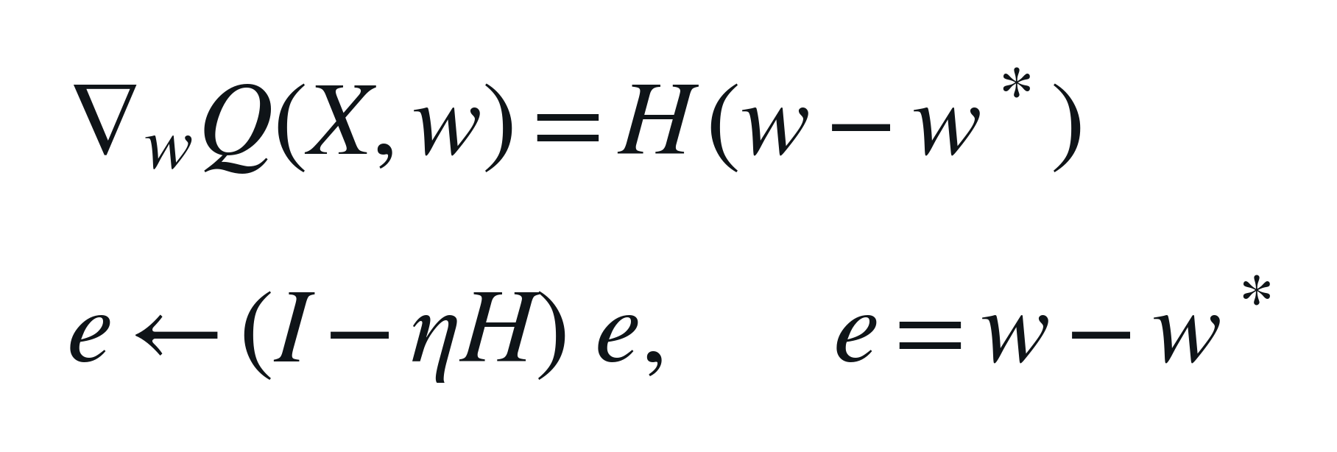
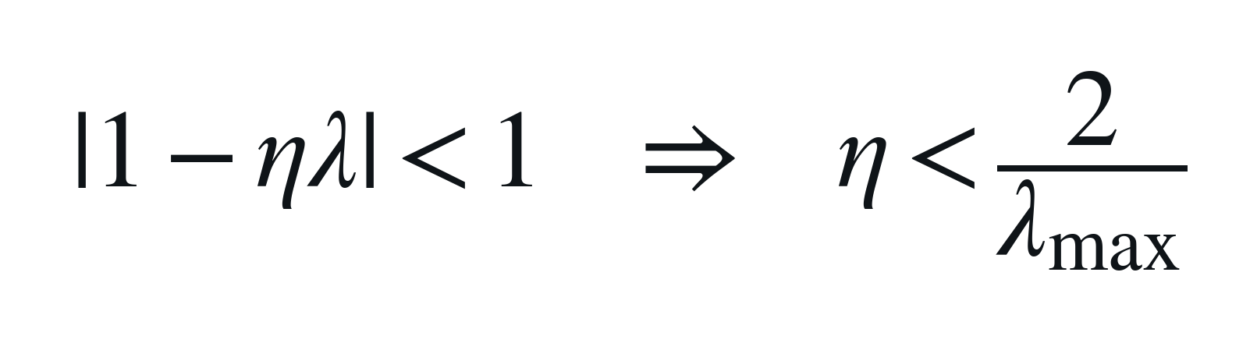
Почему шаг ограничен
e — расстояние от текущих весов до минимума
Вдоль оси с крутизной λ ошибка за шаг умножается на 1 − ηλ
Спуск сходится, если |1 − ηλ| < 1 вдоль всех осей
Самое жесткое условие дает самая крутая ось
Занятие 2 · Линейная регрессия
16
Notes:
Для квадратичной функции потерь градиент в любой точке выражается через минимум: H, умноженная на разность текущих и оптимальных весов, в минимуме градиент ноль. Подставляем в шаг спуска: ошибка e = w − w* за шаг умножается на матрицу I − ηH. Если разложить ошибку по собственным векторам H, вдоль каждой оси она просто умножается на число 1 − ηλ. Слева четыре режима. Если ηλ маленькое, множитель почти единица, и спуск ползет. От нуля до единицы — плавно идет к минимуму. От единицы до двух множитель отрицательный: спуск перескакивает минимум, но колебания затухают. Больше двух — множитель по модулю больше единицы, и каждый шаг улетает дальше. Условие должно выполняться вдоль всех осей сразу, а самое жесткое оно для самой крутой, отсюда η меньше двух на наибольшее собственное число.

Slide 19
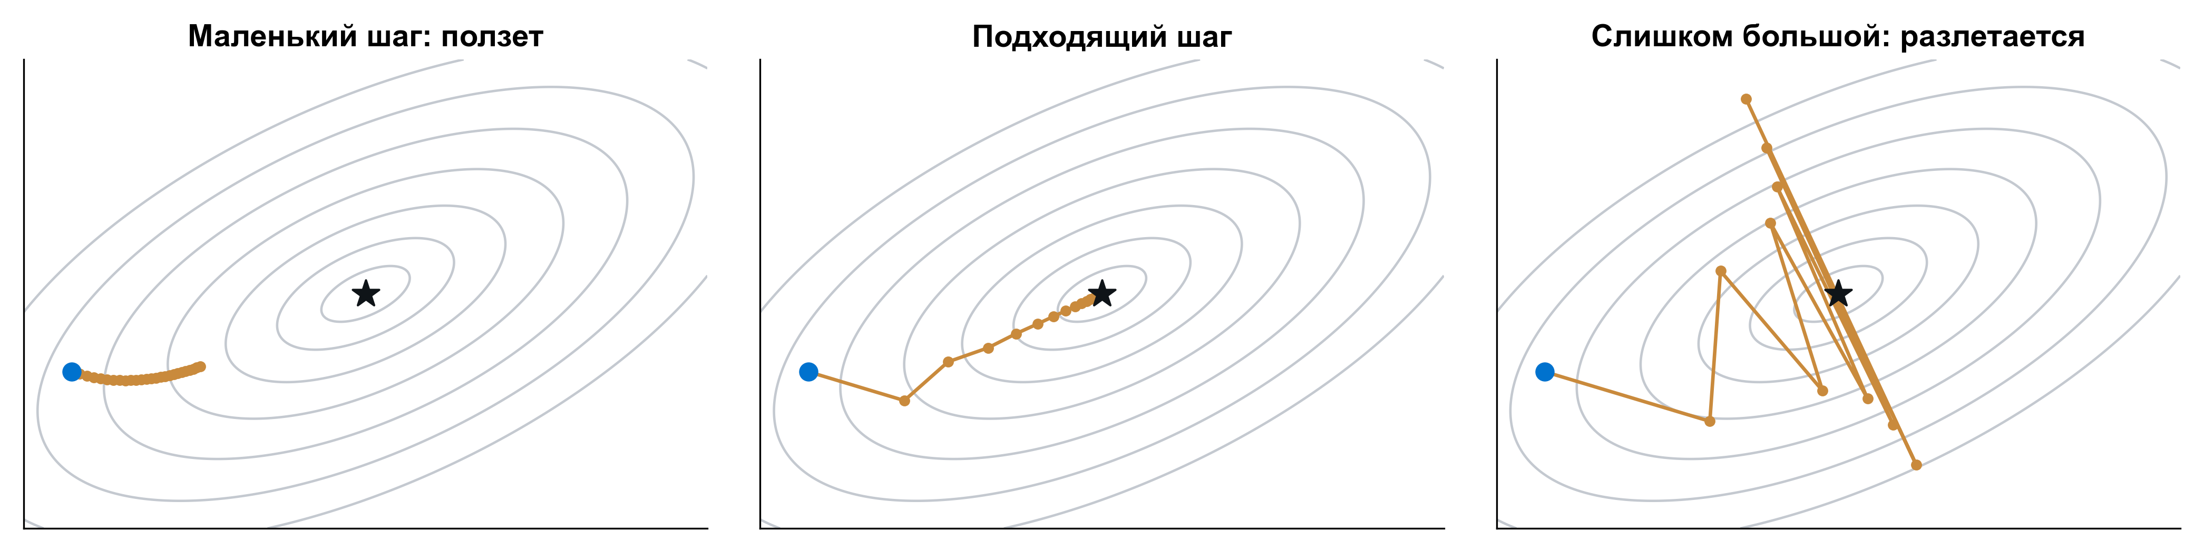
Шаг обучения
Занятие 2 · Линейная регрессия
17
Notes:
Линии уровня квадратичной функции потерь, звезда — минимум, синяя точка — старт. Слева шаг в двадцать раз меньше допустимого: за двадцать пять шагов спуск прошел меньше половины пути. В середине быстрая сходимость. Справа шаг чуть больше границы два на наибольшее собственное число: вдоль крутого направления каждый шаг перелетает минимум дальше, чем был, и колебания растут. Какой шаг хорош на вине, выясняется в лабораторной.

Slide 20
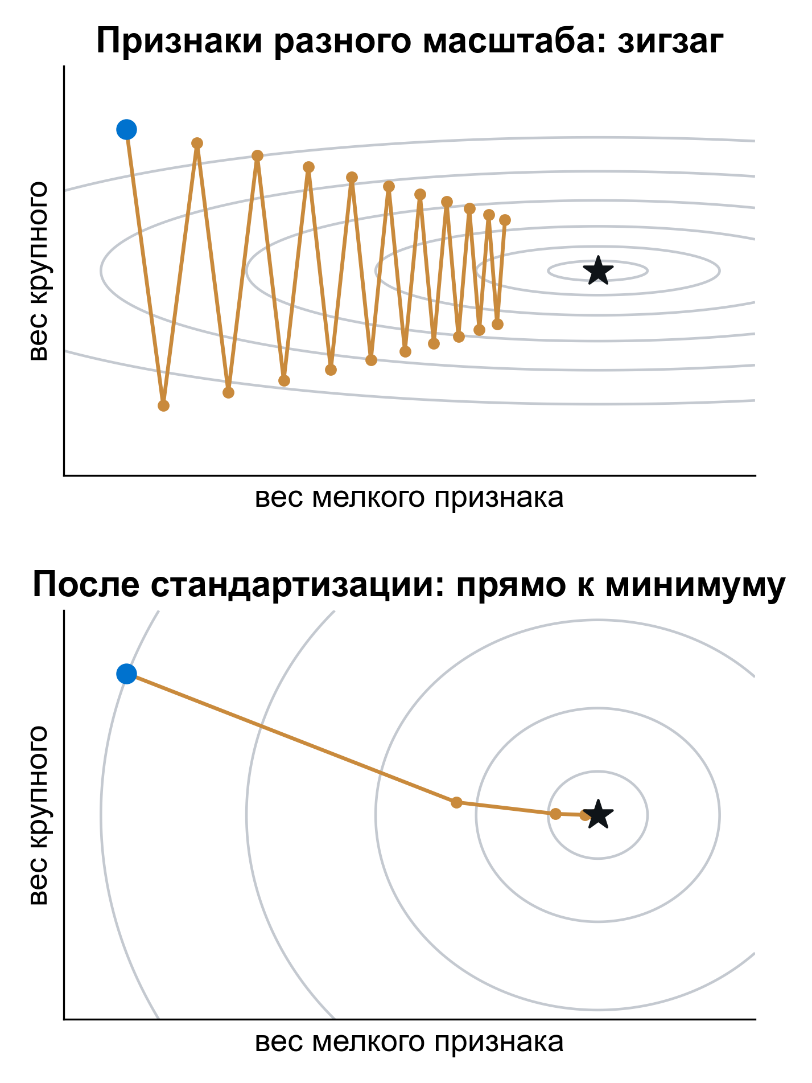
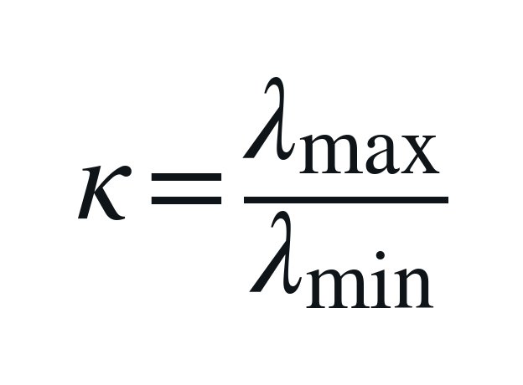
Масштаб признаков
Шаг подбираем под самую крутую ось, иначе спуск разлетится
Вдоль самой пологой оси множитель 1 − ηλ близок к единице, и там спуск почти стоит
Число обусловленности κ: во сколько раз крутая ось круче пологой
Пролин в сотнях, оттенок в десятых долях: κ огромно, спуск ползет зигзагом
Стандартизация выравнивает собственные числа, и один шаг подходит всем осям
Занятие 2 · Линейная регрессия
18
Notes:
Крупный признак превращает функцию потерь в узкий овраг. Кривизна по весу признака пропорциональна квадрату его масштаба. Пролин в сотнях, оттенок в десятых долях: кривизна по весу пролина в сотни тысяч раз больше. Шаг ограничен самым крутым направлением, поэтому по пологому спуск почти не двигается и одновременно скачет поперек. Без стандартизации SGDRegressor на вине выдает предсказания порядка 10 в четырнадцатой процентов. После стандартизации овраг становится почти круглой чашей. Отношение наибольшего собственного числа к наименьшему — то самое число обусловленности матрицы X транспонированное на X, которое считается в семинаре. Стандартизация понадобится еще раз через три слайда, когда будем читать веса.

Slide 21
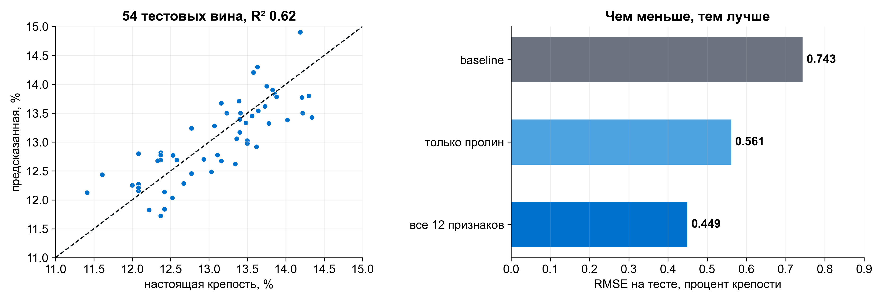
Результат на вине
Занятие 2 · Линейная регрессия
19
Notes:
Все двенадцать признаков: RMSE 0.449, ошибка меньше половины процента. R² 0.62: модель объясняет около шестидесяти процентов разброса крепости. Точки лежат вдоль диагонали, крупных промахов нет. Нормальное уравнение и стандартизованный спуск приходят к одному и тому же. Честная оговорка: в тесте всего 54 вина, и число от разбиения к разбиению гуляет. На кросс-валидации по всем винам та же модель дает RMSE около 0.58 и R² около 0.49, эти числа приведены в словаре.

Slide 22
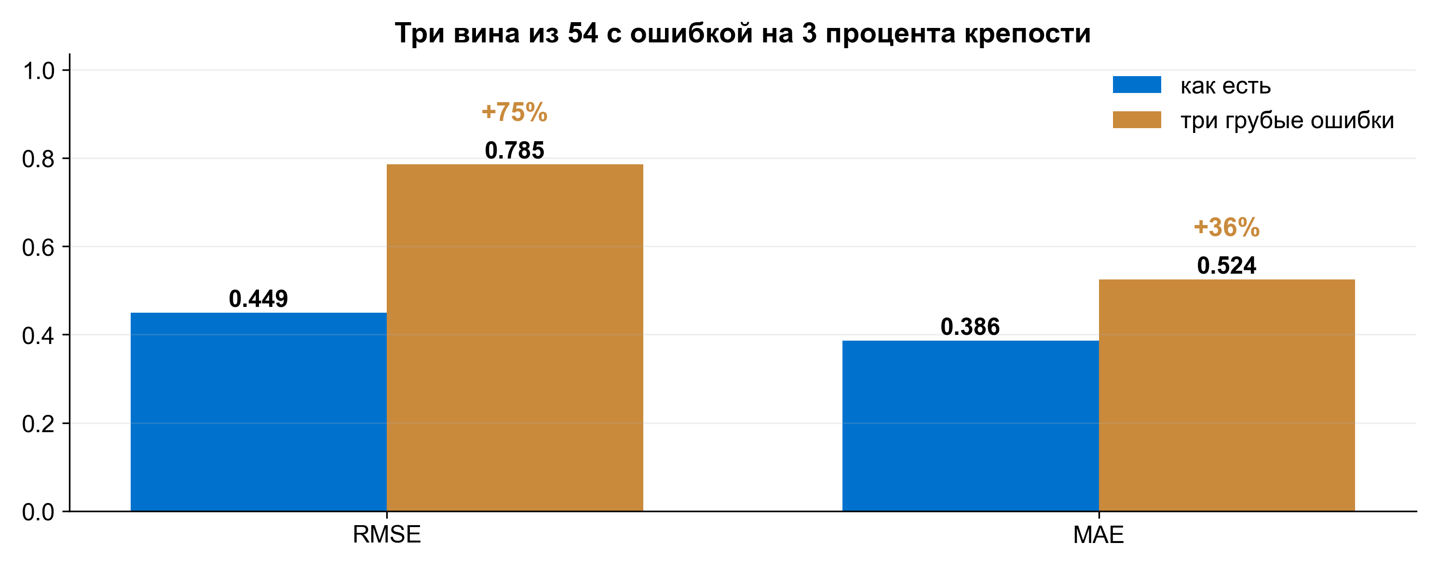
Метрики чувствуют ошибки по-разному
Занятие 2 · Линейная регрессия
20
Notes:
Берем предсказания модели и портим три из пятидесяти четырех, добавив по три процента крепости. RMSE вырос на три четверти, MAE — вдвое меньше. Какую метрику смотреть, решает цена ошибки в задаче. Если грубые промахи особенно дороги, RMSE честно о них сигналит. Если в данных бывают выбросы, которые не хочется переоценивать, смотрят на MAE.

Slide 23
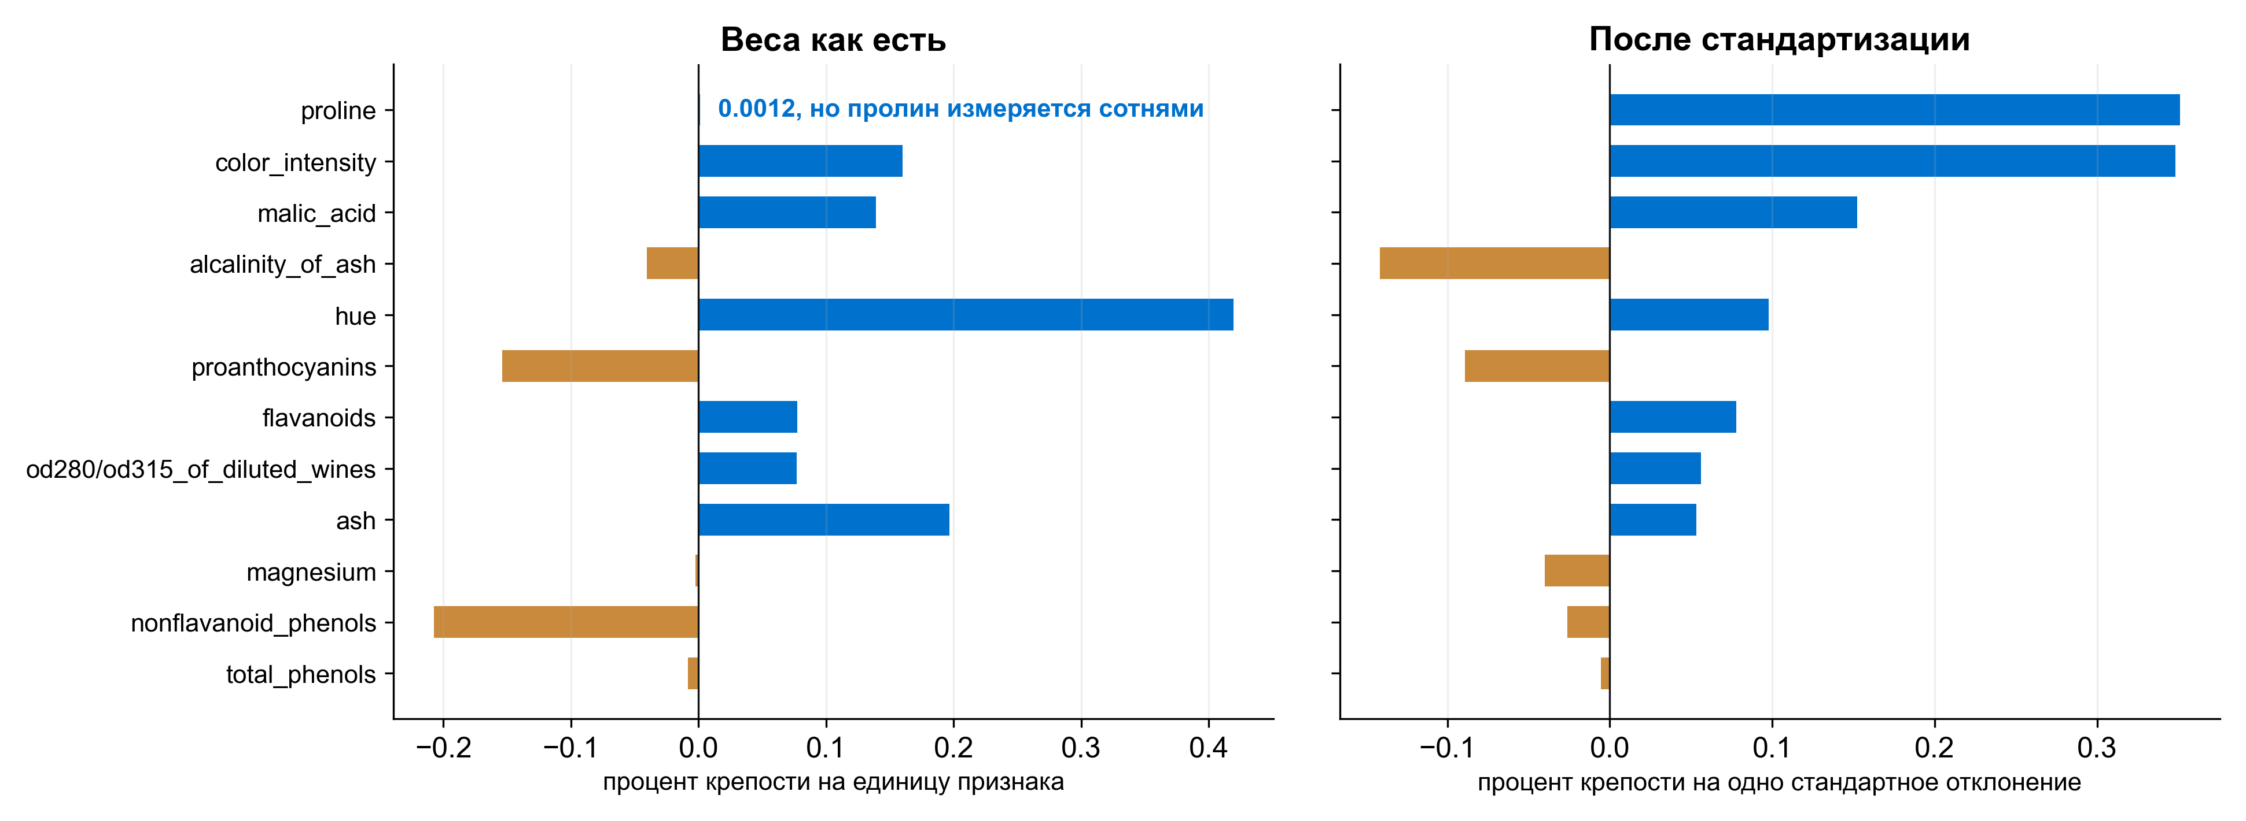
Что значат веса
Занятие 2 · Линейная регрессия
21
Notes:
Вес зависит от единиц признака, сырые веса сравнивать нельзя. Слева веса как есть: у hue самый большой вес, у пролина почти ноль. Но hue меняется в пределах единицы, а пролин — сотнями, поэтому крошечный вес пролина дает большой вклад. Справа признаки стандартизованы, и вес читается как изменение крепости при сдвиге признака на одно стандартное отклонение при прочих равных. Сильнее всего влияют пролин и интенсивность цвета, по 0.35. Предсказания у двух моделей одинаковые, меняется только масштаб весов. Вес общих фенолов почти ноль — значит ли это, что фенолы на крепость не влияют? Следующий раздел.

Slide 24
03
Когда весам нельзя верить
похожие признаки
Notes:
Вопрос с прошлого слайда: можно ли по весу сказать, что признак не важен. На вине ответ — нет, и сейчас будет видно почему.

Slide 25
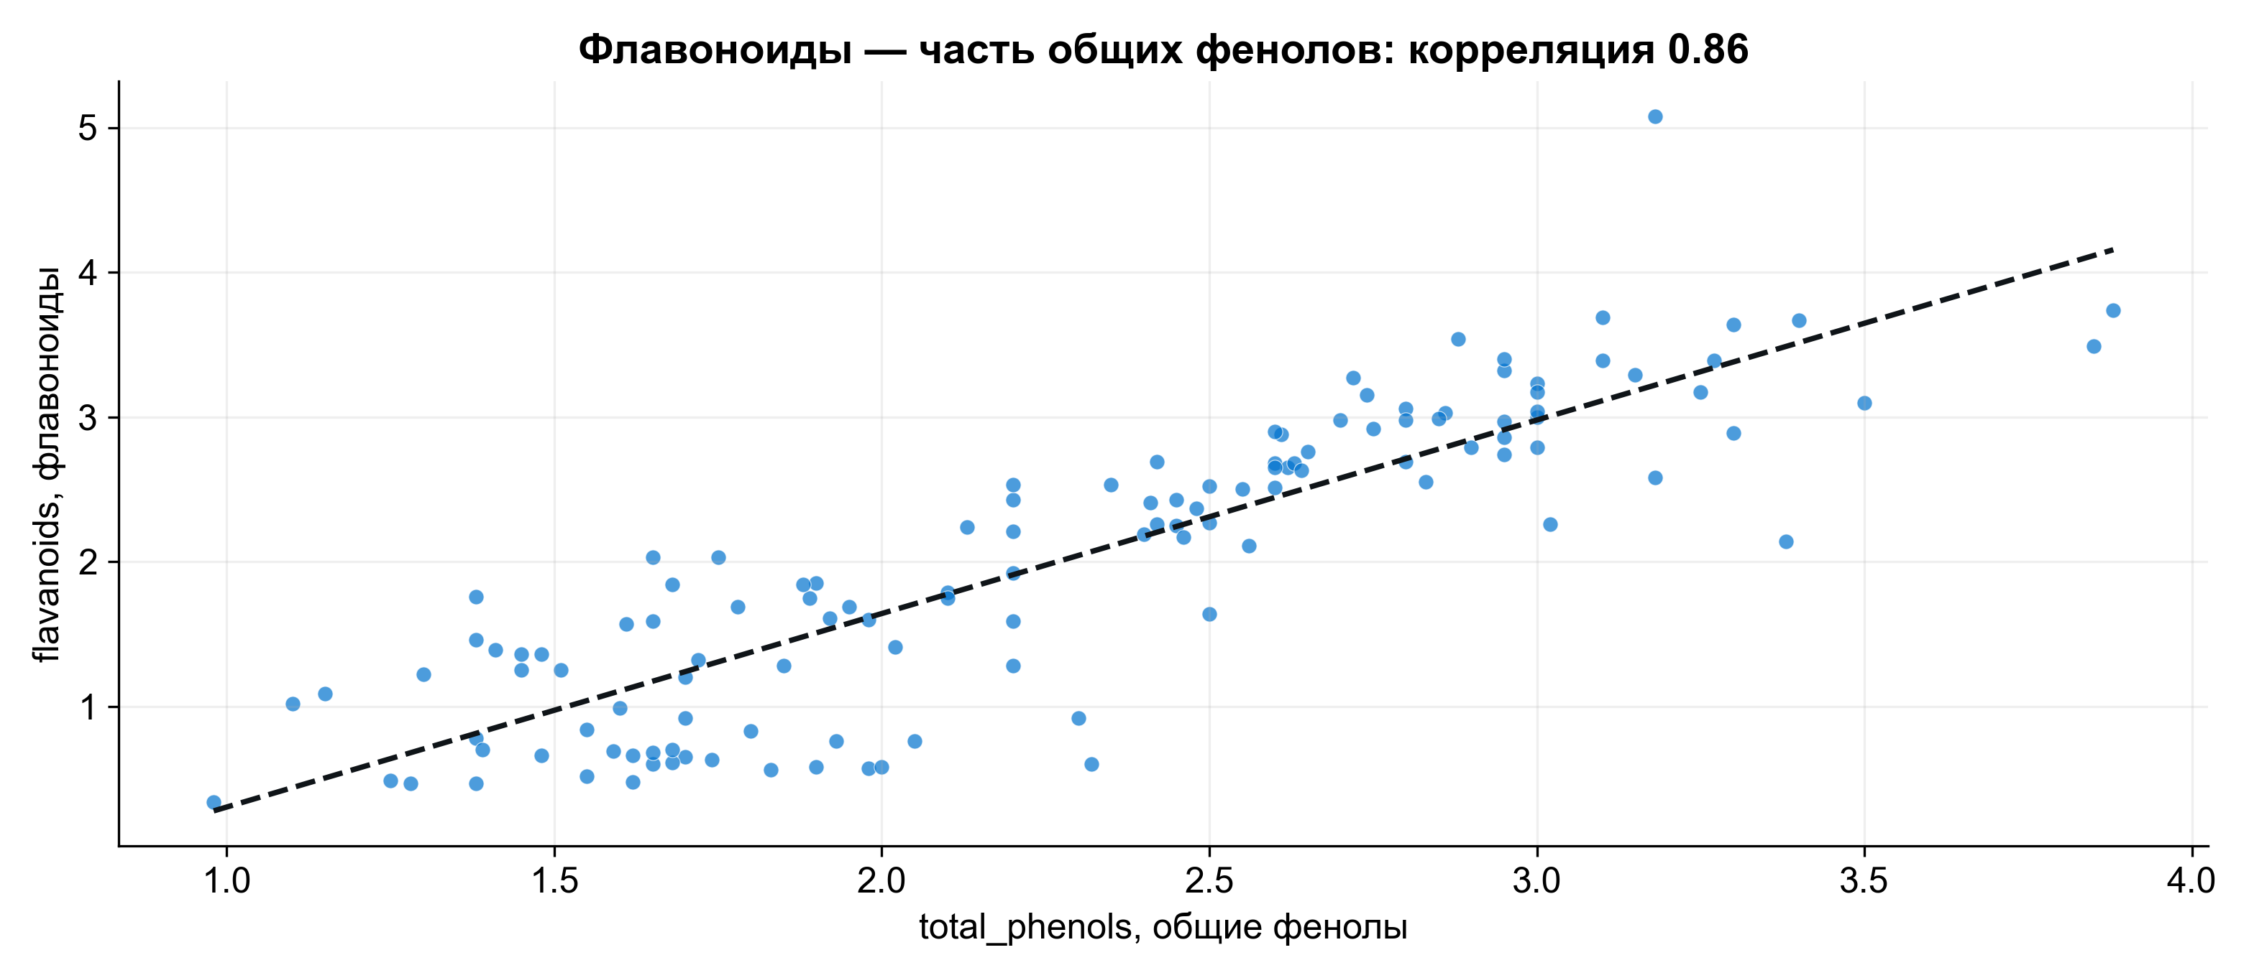
Два почти одинаковых признака
Занятие 2 · Линейная регрессия
22
Notes:
Флавоноиды — часть общих фенолов, отсюда корреляция 0.86. Для модели это почти один и тот же признак, записанный дважды. Если два признака почти одинаковы, модели все равно, как поделить между ними вклад: можно дать весь вес одному, можно другому, можно поровну — предсказания почти не изменятся. Это называется мультиколлинеарностью.

Slide 26
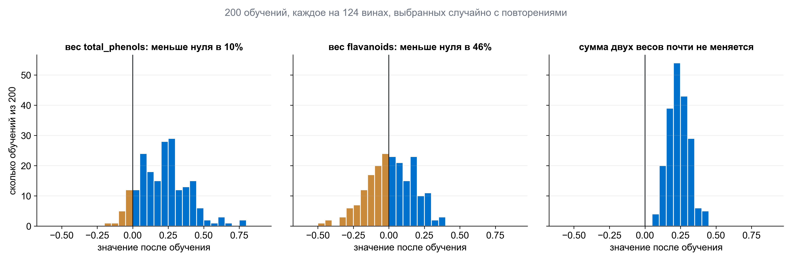
200 обучений на слегка разных данных
Занятие 2 · Линейная регрессия
23
Notes:
Других выборок вин у нас нет, поэтому имитируем их: двести раз выбираем 124 вина из обучающих случайно с повторениями и обучаем модель на двух связанных признаках. Такой прием называется бутстрэпом. Слева вес общих фенолов, в центре вес флавоноидов: он меньше нуля почти в половине обучений. То есть по одной выборке нельзя даже сказать, с каким знаком флавоноиды влияют на крепость. Справа сумма двух весов: она почти не меняется, разброс в два с лишним раза меньше. Качество всех двухсот моделей почти одинаковое, RMSE от 0.81 до 0.86. Предсказывать связанность признаков не мешает, а читать отдельные веса нельзя. Как это исправить, выяснится в последнем разделе.

Slide 27
04
Почему все именно так
откуда берутся квадраты и штрафы
Notes:
Два открытых вопроса. Почему функция потерь — сумма квадратов. И как заставить веса перестать прыгать. Ответ на оба один.

Slide 28
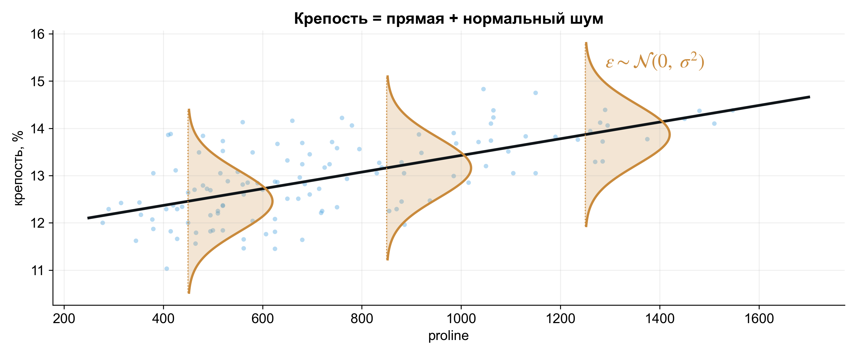
Откуда берутся квадраты
Занятие 2 · Линейная регрессия
24
Notes:
Меняем точку зрения. Прямая не обязана проходить через точки: крепость зависит от многого, чего в анализе нет, и эту часть мы называем шумом. Модель описывает не только прямую, но и разброс вокруг нее. Предположим, что шум нормальный и одинаковый для всех вин. Тогда для каждого значения пролина модель выдает не одно число, а распределение крепости — колокол с центром на прямой. Какая прямая лучше? Та, при которой настоящие крепости наших вин выглядят наиболее правдоподобно.

Slide 29
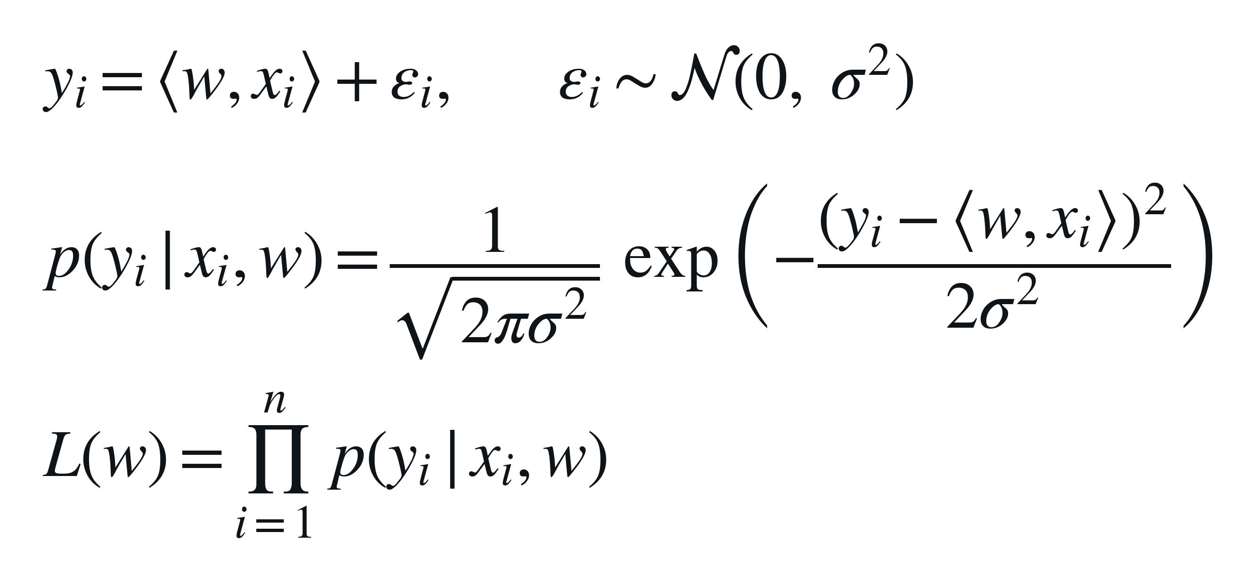
Правдоподобие
Занятие 2 · Линейная регрессия
25
Notes:
Первая строка — предположение о данных. Вторая — плотность нормального распределения для одного вина: центр в предсказании модели, разброс сигма. Третья — правдоподобие всей выборки. Произведение появляется потому, что вина независимы друг от друга. Правдоподобие — функция весов, данные в ней зафиксированы. Выбрать веса, при которых наблюдаемые крепости наиболее вероятны, — это метод максимального правдоподобия.

Slide 30
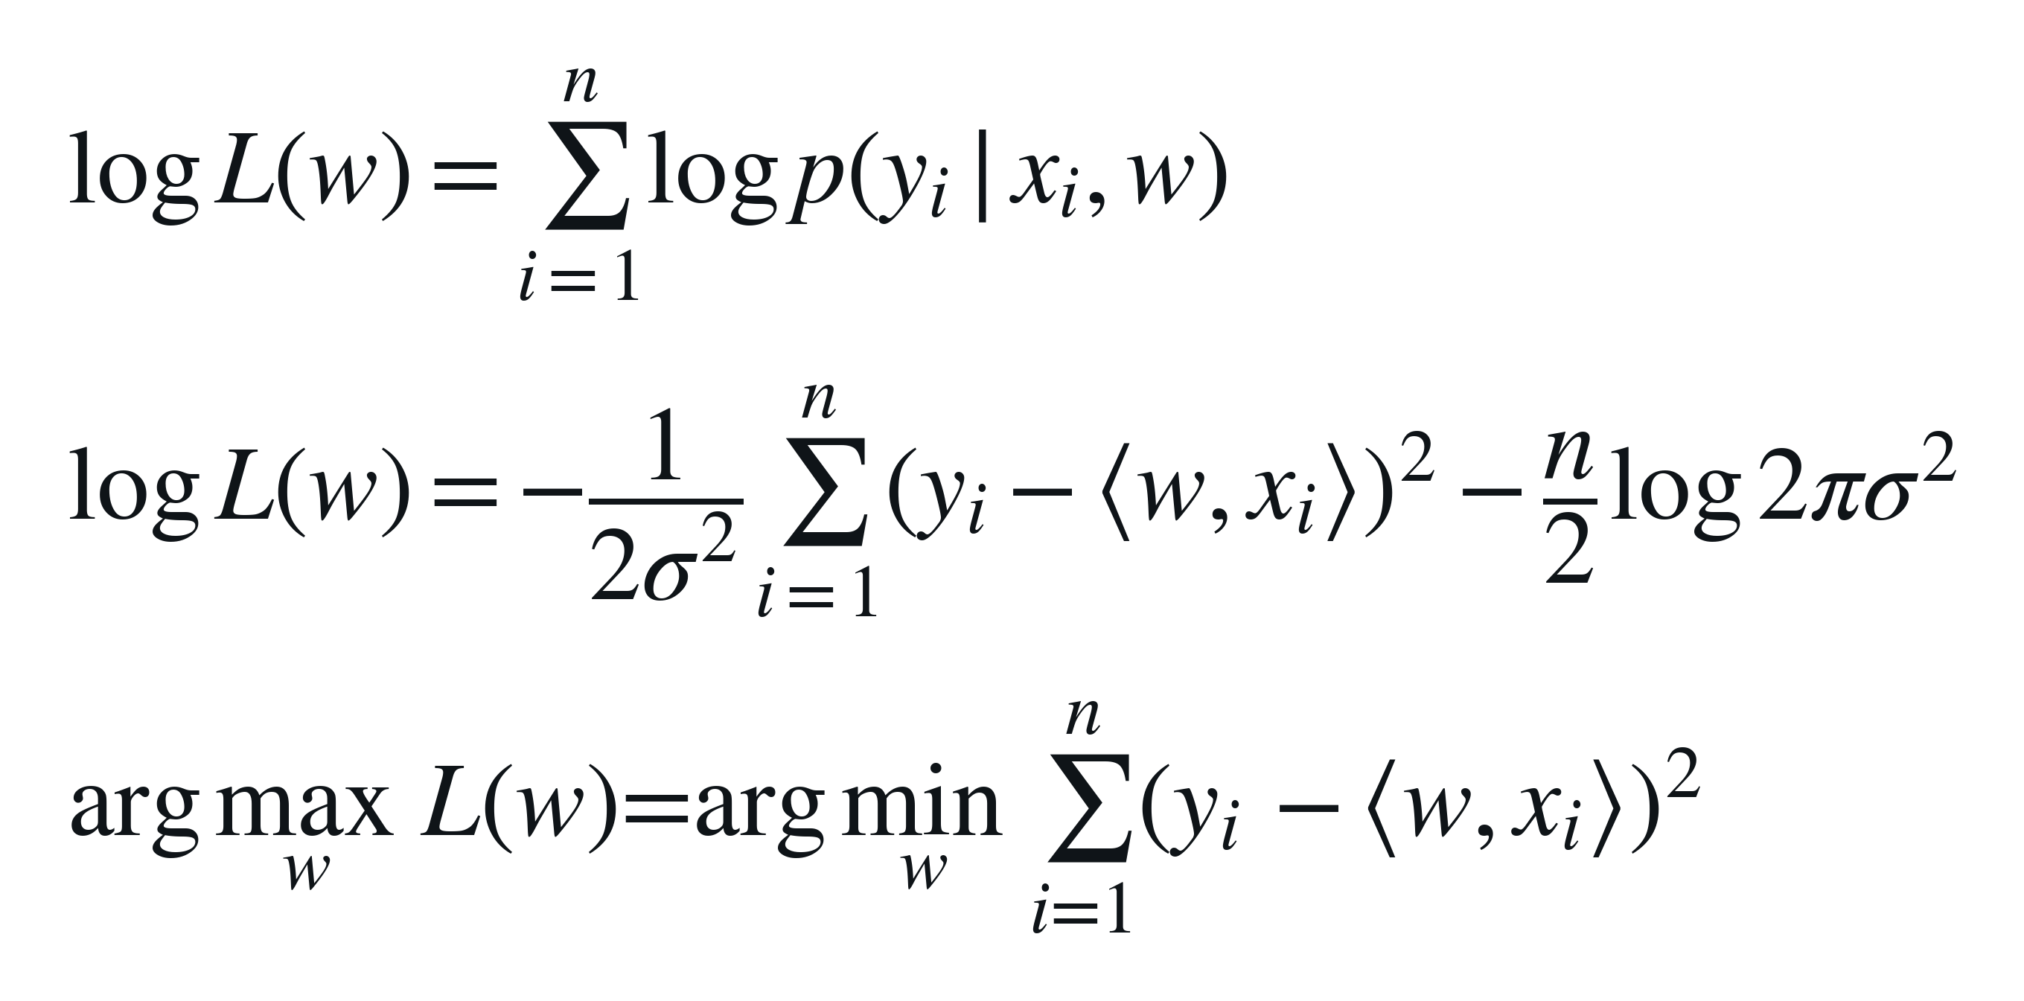
МЕТОД НАИМЕНЬШИХ КВАДРАТОВ
Логарифм и максимум
Занятие 2 · Линейная регрессия
26
Notes:
Логарифм превращает произведение в сумму и не сдвигает максимум. Логарифм экспоненты снимает экспоненту, остается квадрат остатка с минусом. Множитель перед суммой положительный и одинаковый для всех весов, последнее слагаемое от весов не зависит вовсе. Максимум правдоподобия совпадает с минимумом суммы квадратов. Главная мысль занятия: квадрат в функции потерь — это предположение о нормальном шуме. Поменяем предположение — поменяется функция потерь.

Slide 31
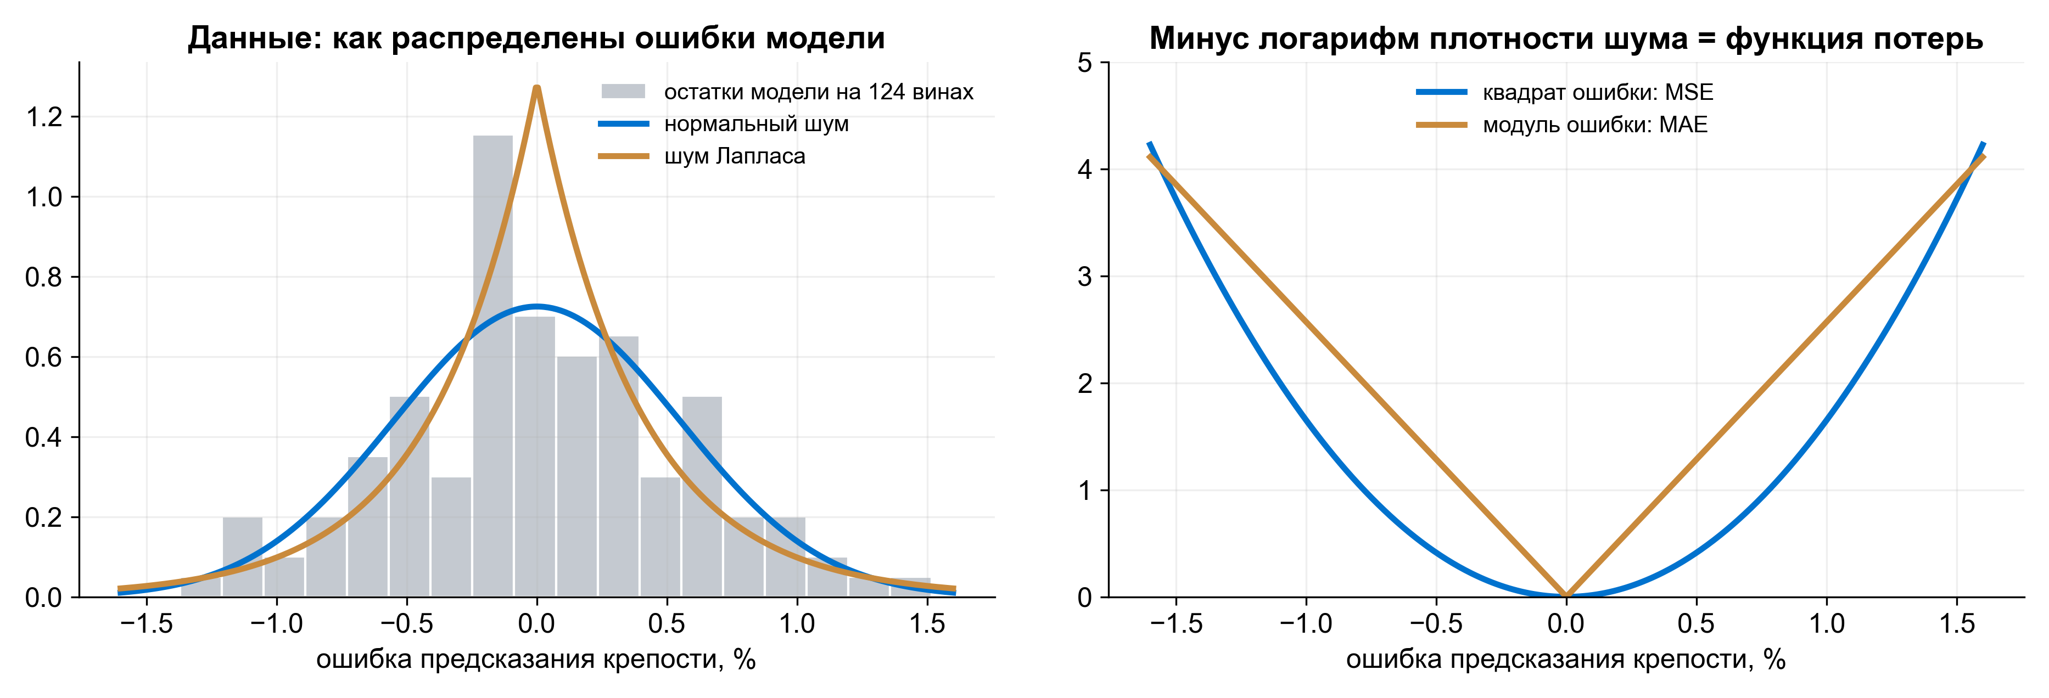
Шум в данных и функция потерь
Занятие 2 · Линейная регрессия
27
Notes:
Эта картинка про данные. Слева гистограмма ошибок нашей модели на обучающих винах и два закона, которыми можно описать такой шум, с одинаковым разбросом: нормальный и Лапласа. У Лапласа острее пик и тяжелее хвосты: большие ошибки для него не так удивительны. Справа минус логарифм плотности. У нормального шума получается квадрат ошибки, это MSE, у Лапласа — модуль, это MAE. Квадрат растет гораздо быстрее модуля, поэтому квадратичная потеря сильнее тянет прямую к редким далеким точкам, тот же эффект, что с тремя грубыми ошибками. Регрессию с модулем называют медианной.

Slide 32
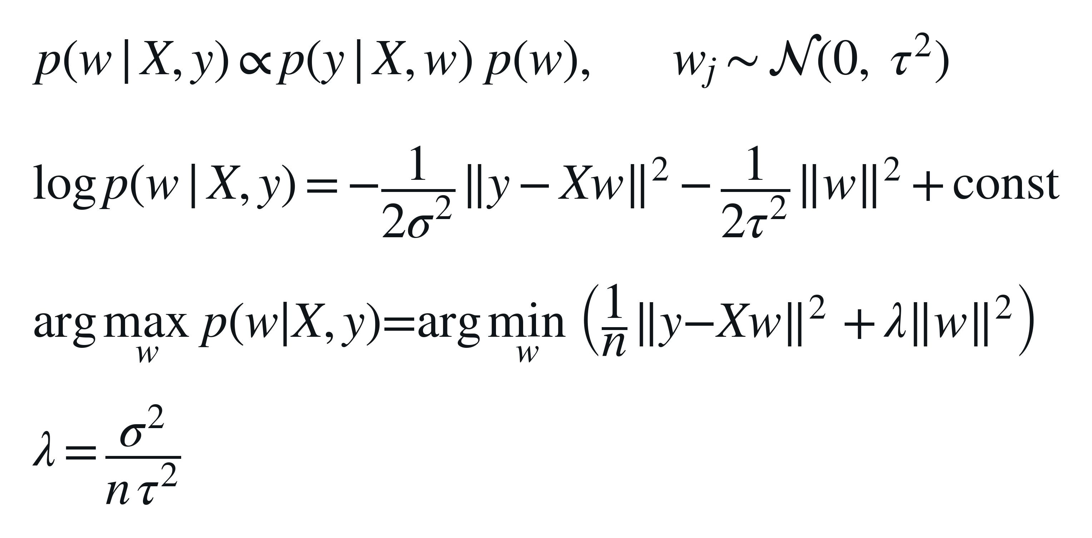
ТА ЖЕ ЛОГИКА ДЛЯ ВЕСОВ
Регуляризация как априорное знание
Занятие 2 · Линейная регрессия
28
Notes:
Теперь случайными считаем не только данные, но и веса. До данных у нас есть представление о весах: они скорее маленькие. Это априорное распределение, здесь нормальное с разбросом тау. Теорема Байеса с первого занятия: апостериорная вероятность весов пропорциональна правдоподобию, умноженному на априорную. Берем логарифм: правдоподобие дает сумму квадратов остатков, нормальное априорное — сумму квадратов весов. Умножаем на два сигма квадрат, делим на n и меняем знак: первое слагаемое становится нашей MSE, а максимум превращается в минимум MSE плюс штраф. Такая оценка называется MAP. Коэффициент перед штрафом — лямбда, равная сигма квадрат на n тау квадрат: чем увереннее мы в том, что веса маленькие, тем меньше тау и тем сильнее штраф.

Slide 33
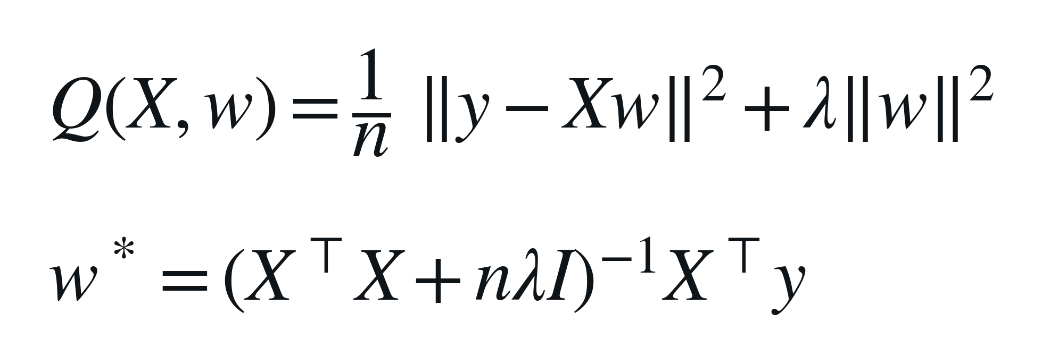
L2-регуляризация
Занятие 2 · Линейная регрессия
29
Notes:
Из MAP получилась функция потерь со штрафом за большие веса. Это L2-регуляризация, модель называется Ridge. Решение меняется ровно в одном месте: добавка n лямбда на единичную матрицу, n появляется из-за множителя 1/n перед MSE. В sklearn функция потерь Ridge записана без 1/n, поэтому ее alpha соответствует n лямбда. Собственные числа X транспонированное на X неотрицательны, самые маленькие близки к нулю — это и есть почти вырожденность из-за похожих признаков. Добавка отодвигает их от нуля, и матрица всегда обратима. Свободный член обычно не штрафуют, sklearn так и делает. Признаки перед Ridge стандартизуют, иначе штраф бьет по весам несправедливо: вес признака в тысячах маленький сам по себе и почти не штрафуется.

Slide 34
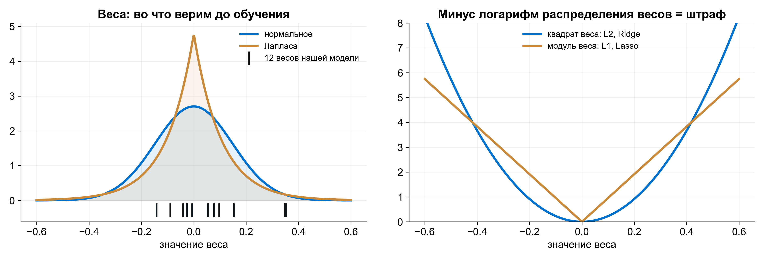
Распределение весов и штраф
Занятие 2 · Линейная регрессия
30
Notes:
Не путать с картинкой про шум. Там было распределение ошибок модели на данных. Здесь распределение самих весов модели — то, во что мы верим до обучения. Засечки внизу — двенадцать весов нашей модели после стандартизации. Нормальное априорное: веса скорее маленькие, но ровно нулевых среди них нет. Лапласа: острый пик в нуле, ровно нулевой вес очень вероятен, а редкие веса крупные. Справа минус логарифм, то есть штраф: для нормального — квадрат веса, это L2 и Ridge, для Лапласа — модуль веса, это L1 и Lasso.

Slide 35
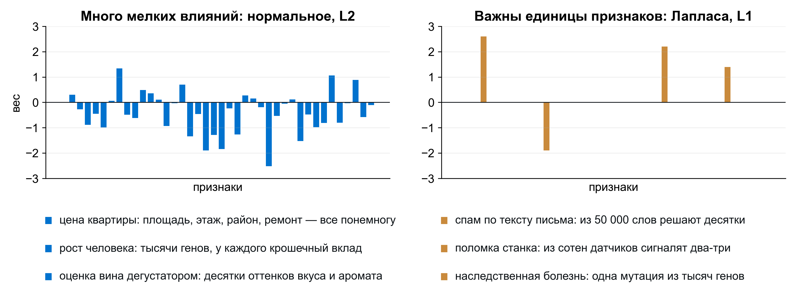
Как бывают устроены веса в жизни
Занятие 2 · Линейная регрессия
31
Notes:
Какое априорное выбрать, зависит от того, как устроена задача. Если на ответ влияет много факторов понемногу, веса похожи на нормальные. Цена квартиры складывается из площади, этажа, района, ремонта, и каждый фактор вносит свое. Рост человека определяют тысячи генов с крошечным вкладом каждый. Здесь подходит L2. Если из огромного числа признаков важны единицы, подходит Лаплас и L1. Спам-фильтр смотрит на десятки слов из десятков тысяч, поломку станка выдают два-три датчика из сотен, наследственную болезнь вызывает одна мутация. Строго говоря, у по-настоящему разреженных весов закон еще острее, чем Лапласа, но Лаплас — ближайший, с которым удобно считать. Заранее устройство задачи обычно неизвестно, поэтому оба варианта сравнивают по кросс-валидации.

Slide 36
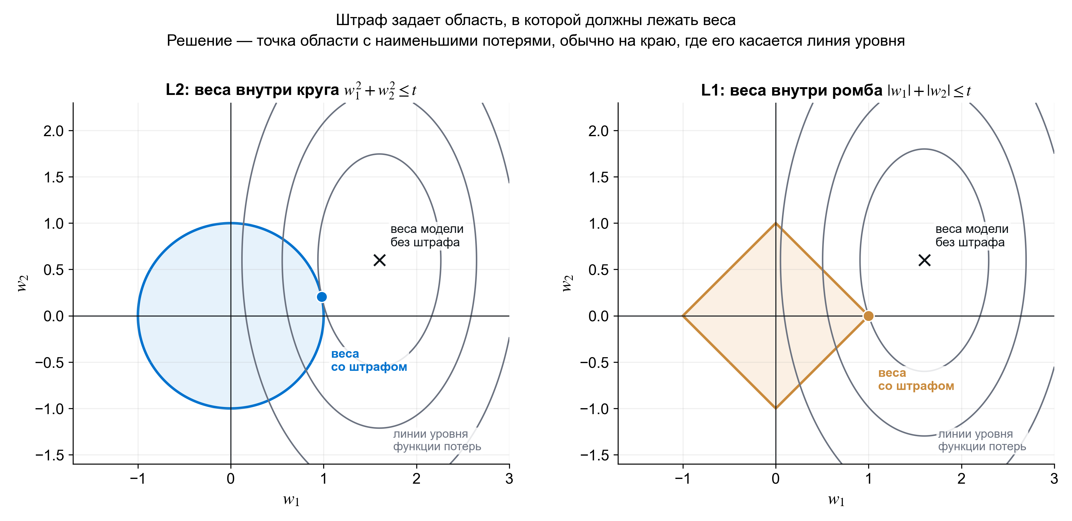
L2 и L1: где могут лежать веса
Занятие 2 · Линейная регрессия
32
Notes:
Штраф можно записать как ограничение. Минимизируем функцию потерь при условии, что сумма квадратов весов не больше t для L2 или сумма модулей не больше t для L1; каждому лямбда соответствует свое t. Значит, веса обязаны лежать внутри круга или ромба. Крестик — веса модели без штрафа, минимум функции потерь. Эллипсы — линии уровня функции потерь: на каждом потери одинаковые и растут от крестика наружу. Крестик вне области, поэтому лучшая допустимая точка на краю области, там, где ее первым касается эллипс. У круга касание в точке общего положения, оба веса ненулевые. У ромба касание часто в вершине, а в вершине один из весов ровно ноль. Поэтому L1 обнуляет веса, а L2 только уменьшает.

Slide 37
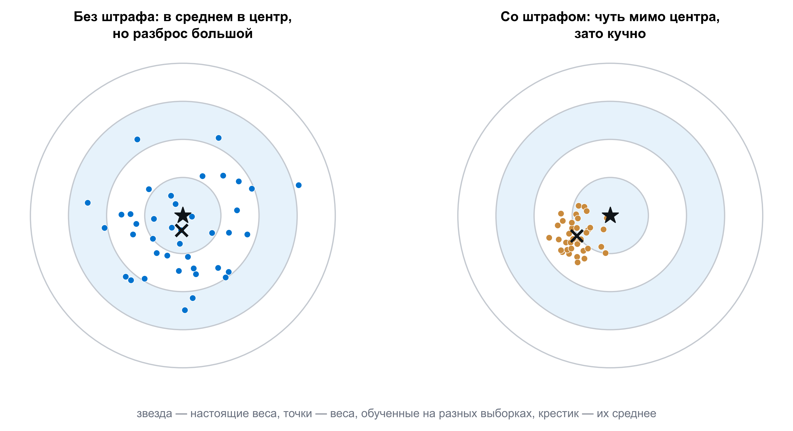
Смещение и разброс
Занятие 2 · Линейная регрессия
33
Notes:
Чем платим за штраф. Представим, что у задачи есть настоящие веса — центр мишени, а каждая обучающая выборка дает свои веса — выстрел. Без штрафа выстрелы в среднем попадают в центр, это называется несмещенностью, но разбросаны широко: это облако из прошлого раздела. Теорема Гаусса — Маркова говорит, что среди линейных несмещенных оценок у метода наименьших квадратов разброс и так наименьший. Значит, уменьшить разброс можно, только согласившись на смещение. Со штрафом выстрелы ложатся кучно, но центр кучи сдвинут к нулю. Если сдвиг небольшой, а разброс упал сильно, в среднем мы ошибаемся меньше. Это компромисс смещения и разброса.

Slide 38
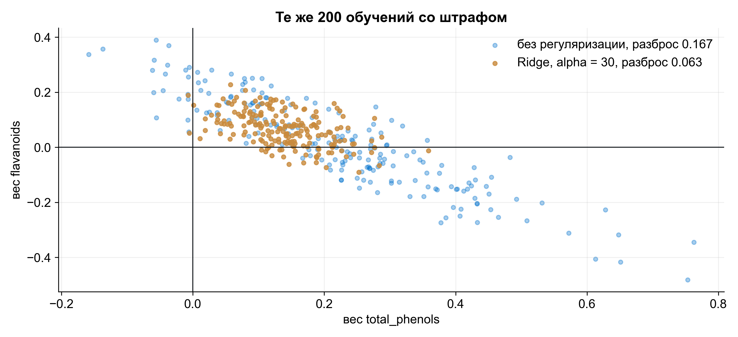
Штраф успокаивает веса
Занятие 2 · Линейная регрессия
34
Notes:
Мишень на настоящих данных. Те же двести обучений на паре связанных признаков, по горизонтали вес общих фенолов, по вертикали вес флавоноидов. Синие точки — без штрафа, облако вытянуто вдоль диагонали. Оранжевые — Ridge с alpha 30: разброс весов упал с 0.167 до 0.063, облако сжалось и сдвинулось к нулю. Веса смещены, зато перестали прыгать от выборки к выборке.

Slide 39
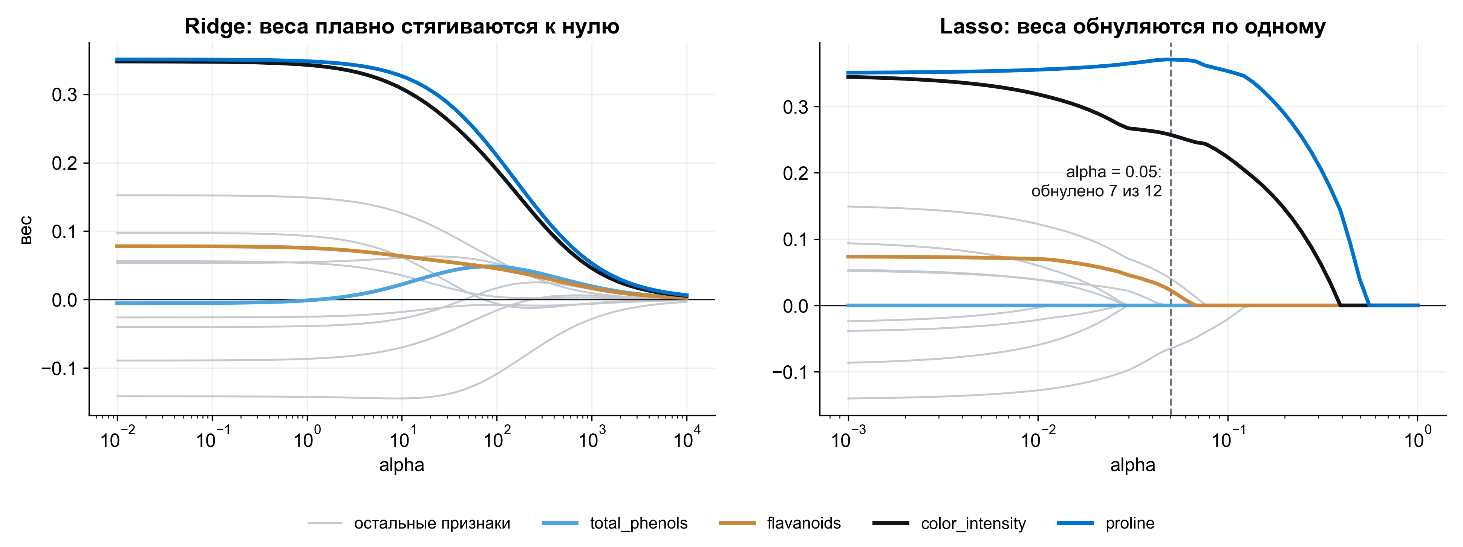
Как штраф меняет веса
Занятие 2 · Линейная регрессия
35
Notes:
По горизонтали сила штрафа, по вертикали веса всех двенадцати признаков. Выделены пролин, интенсивность цвета и связанная пара. Ridge уменьшает все веса, но ни один не делает нулем. Lasso выключает признаки по одному и тем самым отбирает их: вес total_phenols у него равен нулю почти сразу, при наличии флавоноидов он лишний. Значения alpha у Ridge и Lasso не сравнимы между собой: в sklearn у Lasso ошибка делится на размер выборки. Как выбрать alpha: не по обучающей выборке, там всегда победит ноль, а по кросс-валидации. Это задача семинара.

Slide 40
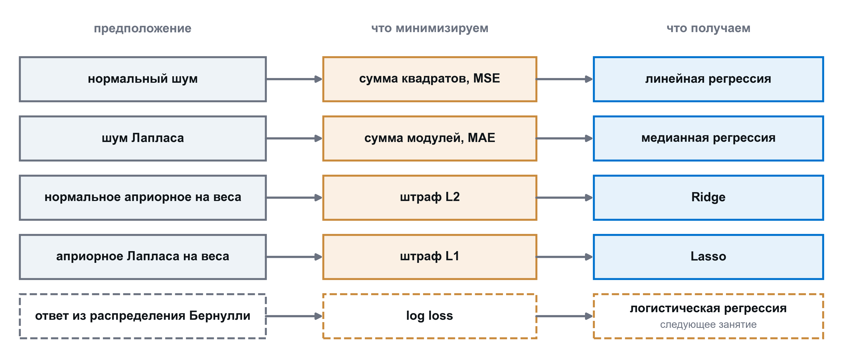
Одна идея на все занятие
Занятие 2 · Линейная регрессия
36
Notes:
Функция потерь и штраф — это предположения о данных, записанные явно. Пройти по строкам. Нормальный шум дал квадраты, шум Лапласа — модули, нормальное априорное на веса — Ridge, априорное Лапласа — Lasso. Последняя строка — следующее занятие: если ответ не число, а да или нет, шум описывается распределением Бернулли, и та же логика максимального правдоподобия дает логистическую регрессию и log loss. Формулы для весов там уже не будет, и пригодится градиентный спуск.

Slide 41
К следующему занятию
Логистическая регрессия, лекция 3 Лектория ФПМИ — обязательно
https://www.youtube.com/watch?v=_SUJsDLtJsE
SVM, первая половина лекции 4, до PCA
https://www.youtube.com/watch?v=C9nop0dgJc4
Словарь курса: сто терминов на вине
https://github.com/AmpiroMax/ml_dafe_mipt/blob/main/terminology/glossary.md
Лабораторная домашняя: прислать мне в личные сообщения до 19 сентября
Notes:
Лабораторная без бонусных частей, все задачи обязательные. Половина — реализации руками, половина — эксперименты, где выбор надо сделать по метрике. Проверки засчитывают только выбор, который подтверждают числа, поэтому угадывать бесполезно.

